Slide 1
Визитная карточка
На учителя технологии
МКОУ «Кшенская основная общеобразовательная школа»
Бакланову Елену Анатольевну.

Slide 2
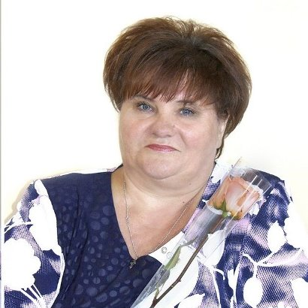
Мне хвалиться не пристало,
Да и дело не в хвальбе.
Просто есть удобный случай
Рассказать вам о себе.

Slide 3
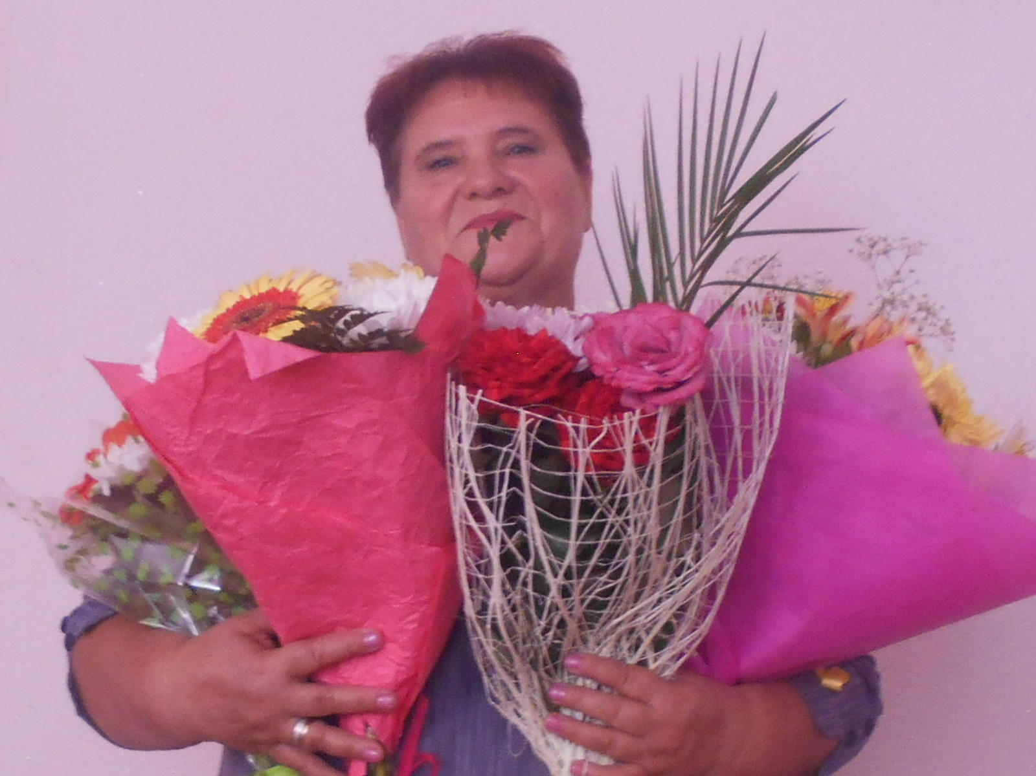
На конкурс пришла, чтоб себя показать
Чего я достигла, хочу рассказать.
Ведь школа, работа, дети, семья…
Вот настоящая ЖИЗНЬ моя.

Slide 4
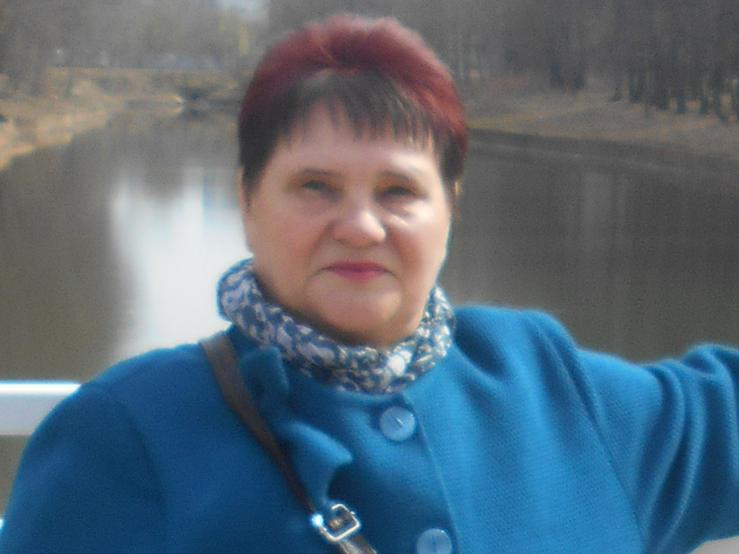
Очень трудно писать о себе, если бы мне предложили написать о друге, я бы с радостью согласилась, а вот анализировать свое собственное «Я» – трудно. Прекрасно понимаю, что в личной характеристике раскрывается сам человек, и вы будете судить какая я, прочитав эту страничку.

Slide 5
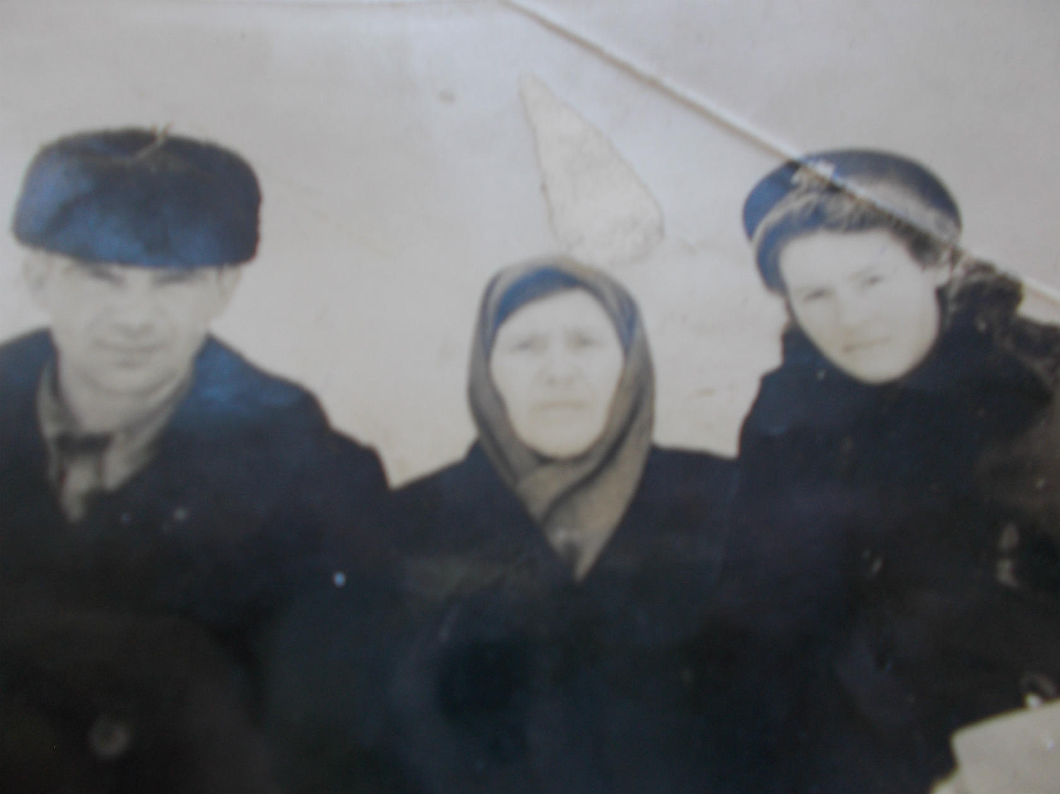
Родилась в красивейшем месте, село Кшень Советского района Курской области, 11 ноября 1963 года. Начну с того, что семья –начало всех начал – это самое главное. Я воспитывалась в рабочей семье: Солнцева Анатолия Павловича и Марии Петровны и с детства понимала, что такое труд.

Slide 6
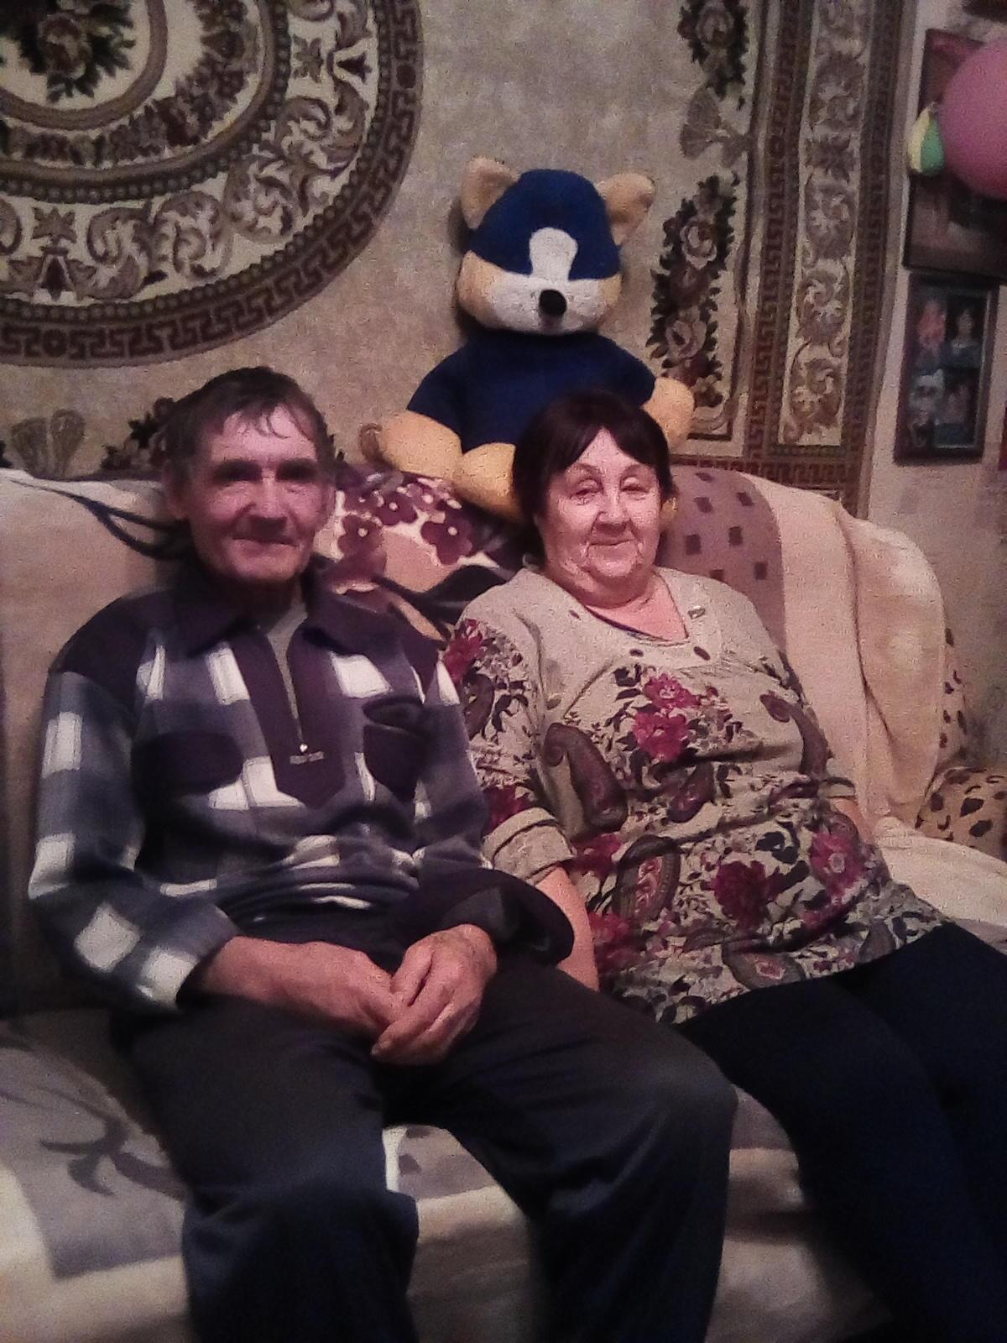
Имею старшего брата Виталия.

Slide 7
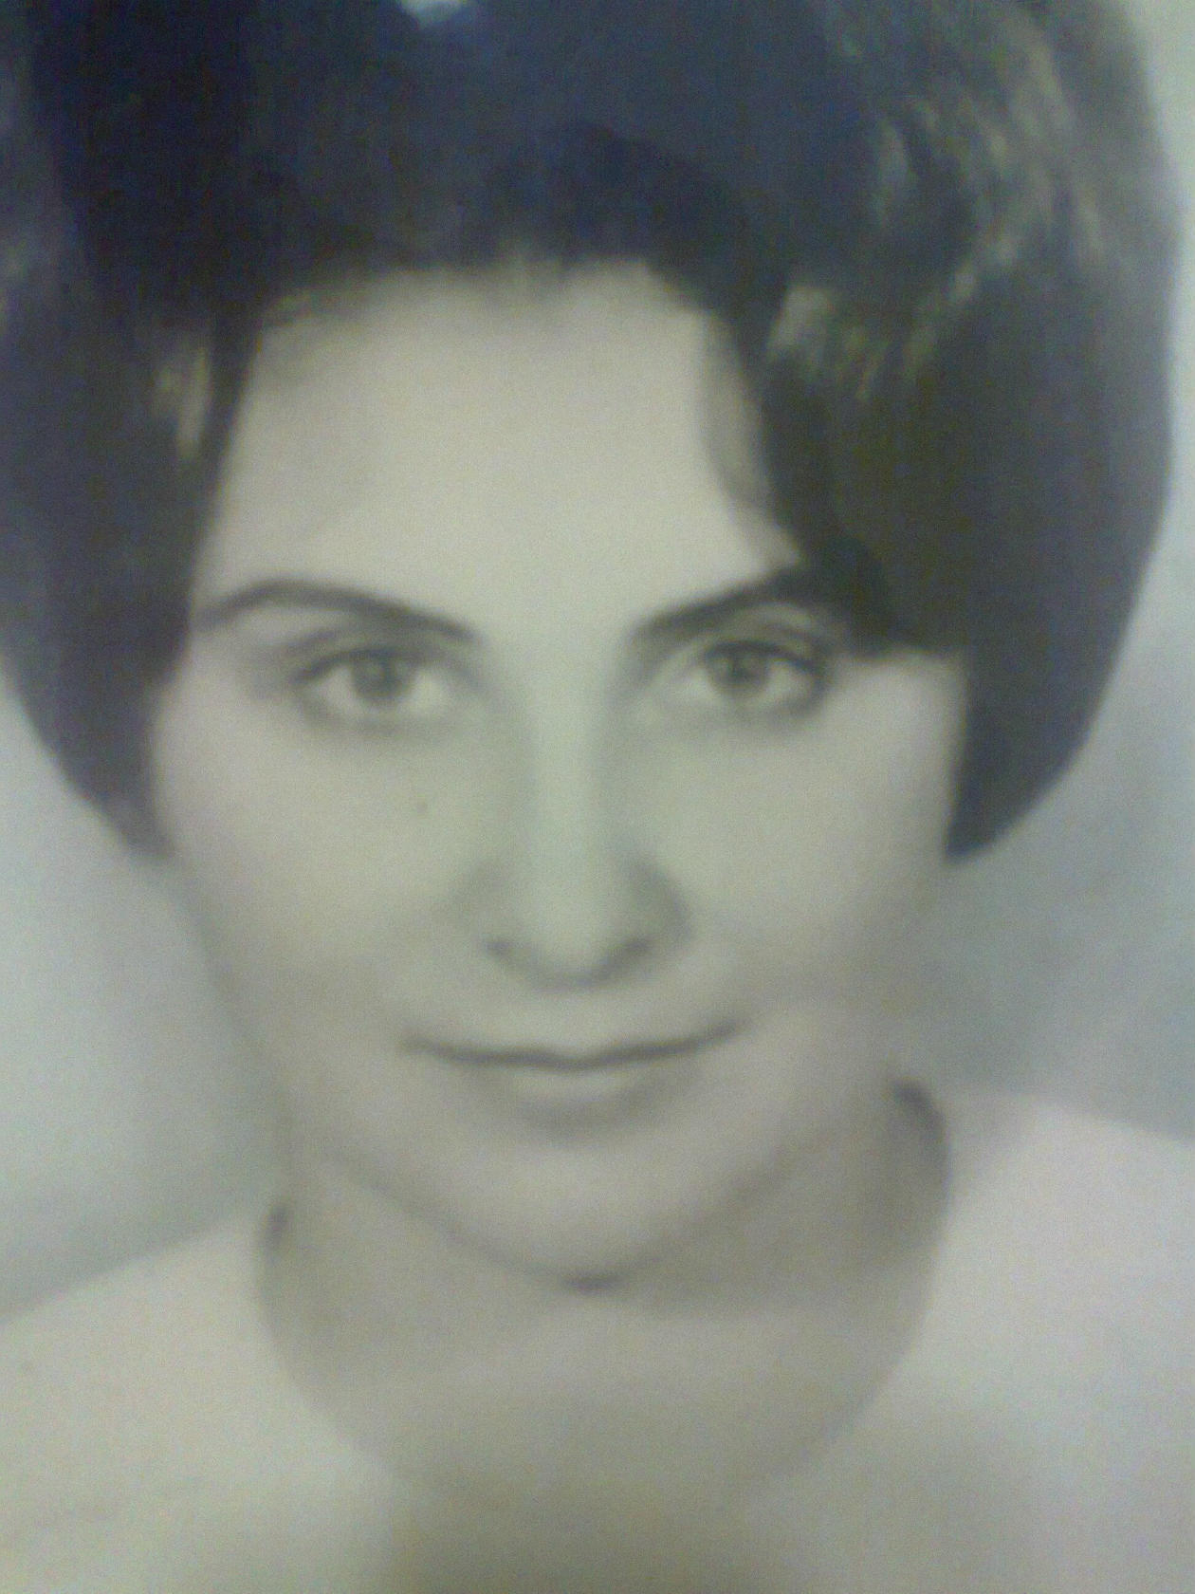
И старшую сестру Галину.

Slide 8
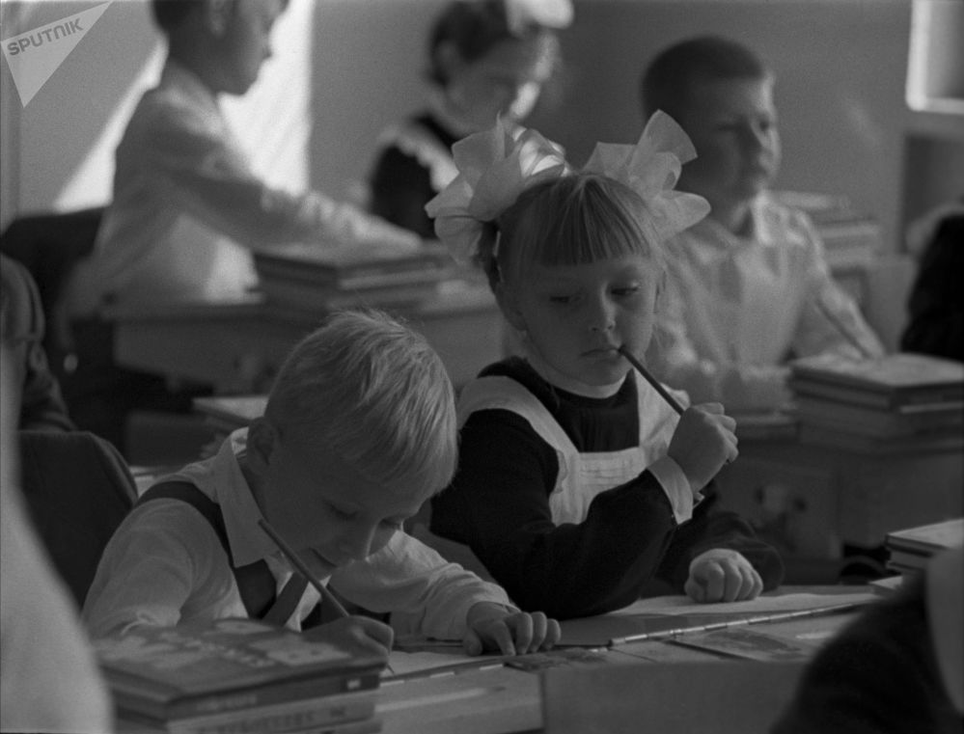
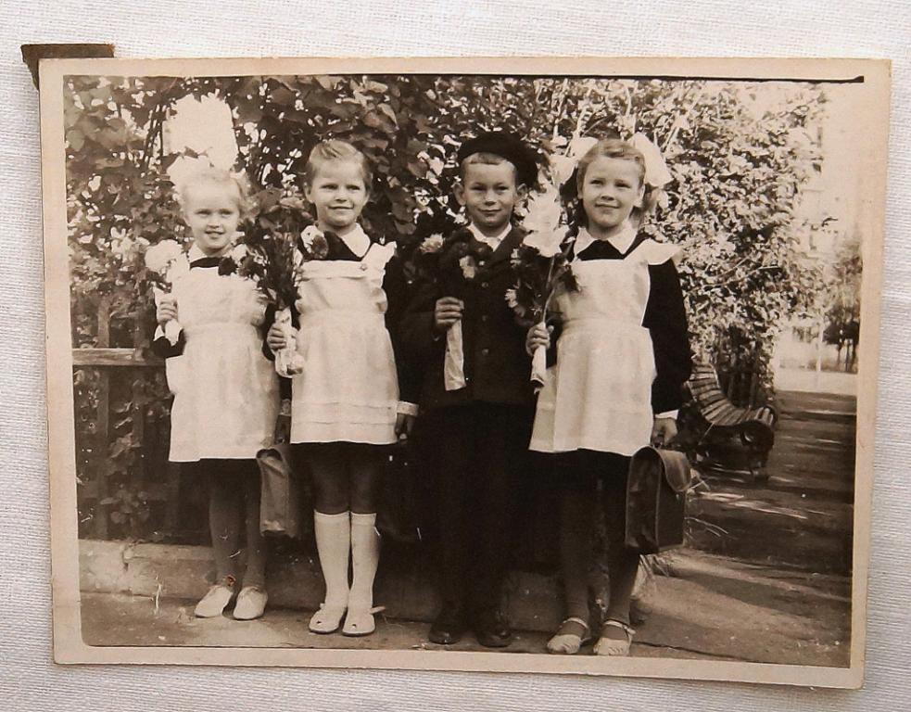
В 1970 году пошла в первый класс Кшенской 8 летней школы.

Slide 9
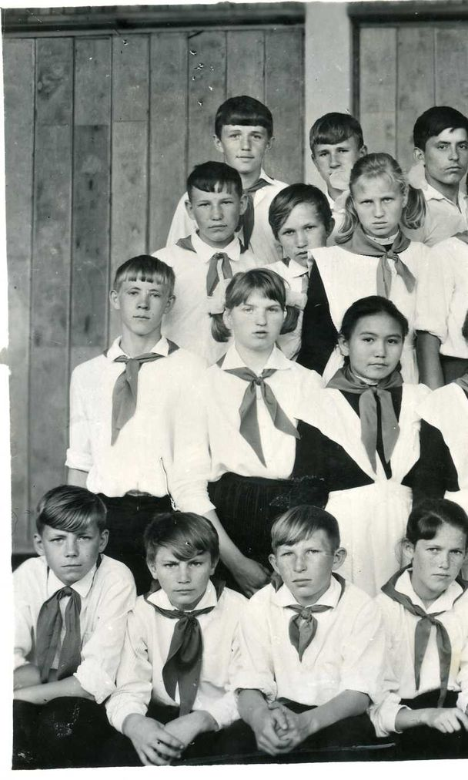
В 1980 году окончила восемь классов.

Slide 10
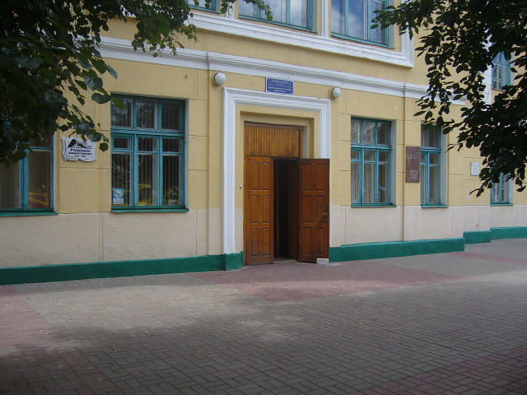
И поступила в Курское педагогическое училище, на физкультурное отделение.

Slide 11
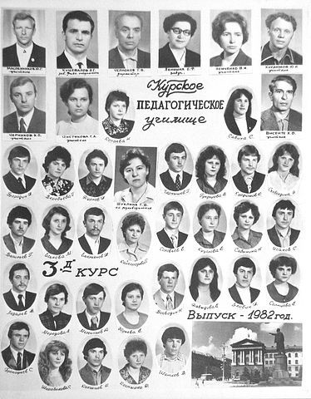
Окончила училище, получила специальность – учитель физического воспитания в 1982 году.

Slide 12
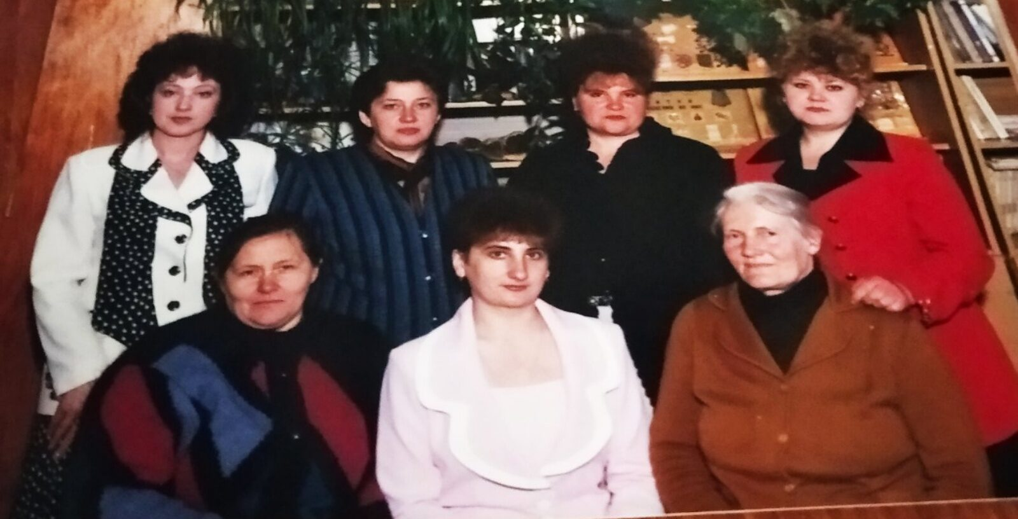
И в этом же году пришла работать в стены своей родной школы. Мне повезло: у меня замечательный директор и дружный педагогический коллектив.

Slide 13
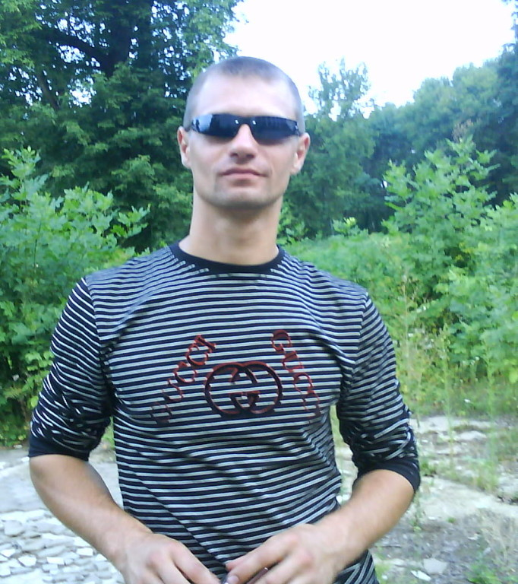
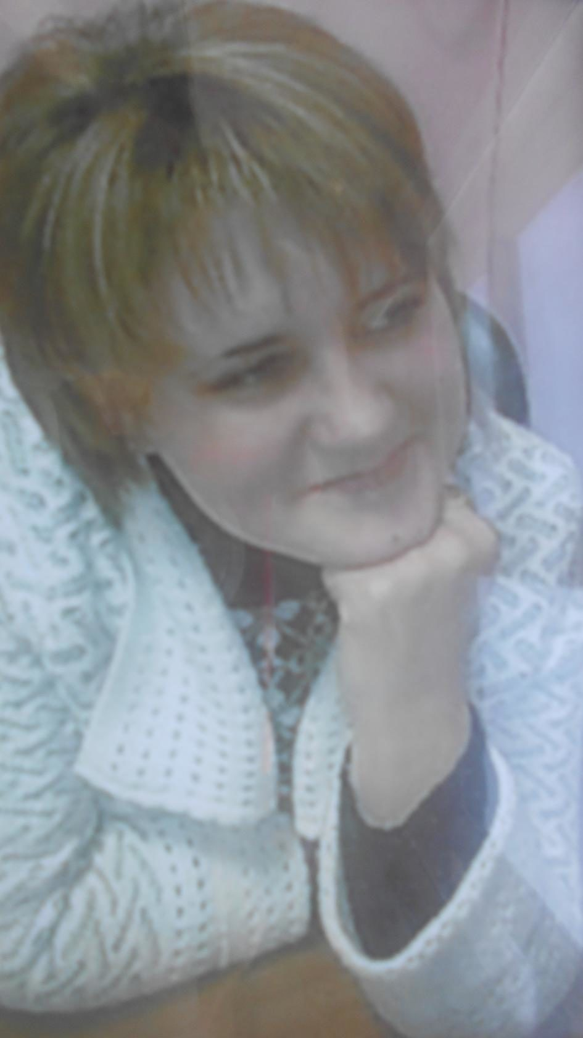
Имею двоих детей: сына Романа – ему 37 лет и дочь Юлию – ей 33 года. Прививали общие человеческие качества: творить добро, почитать отца и мать своих, любить свой дом, свой край, свое отечество…

Slide 14
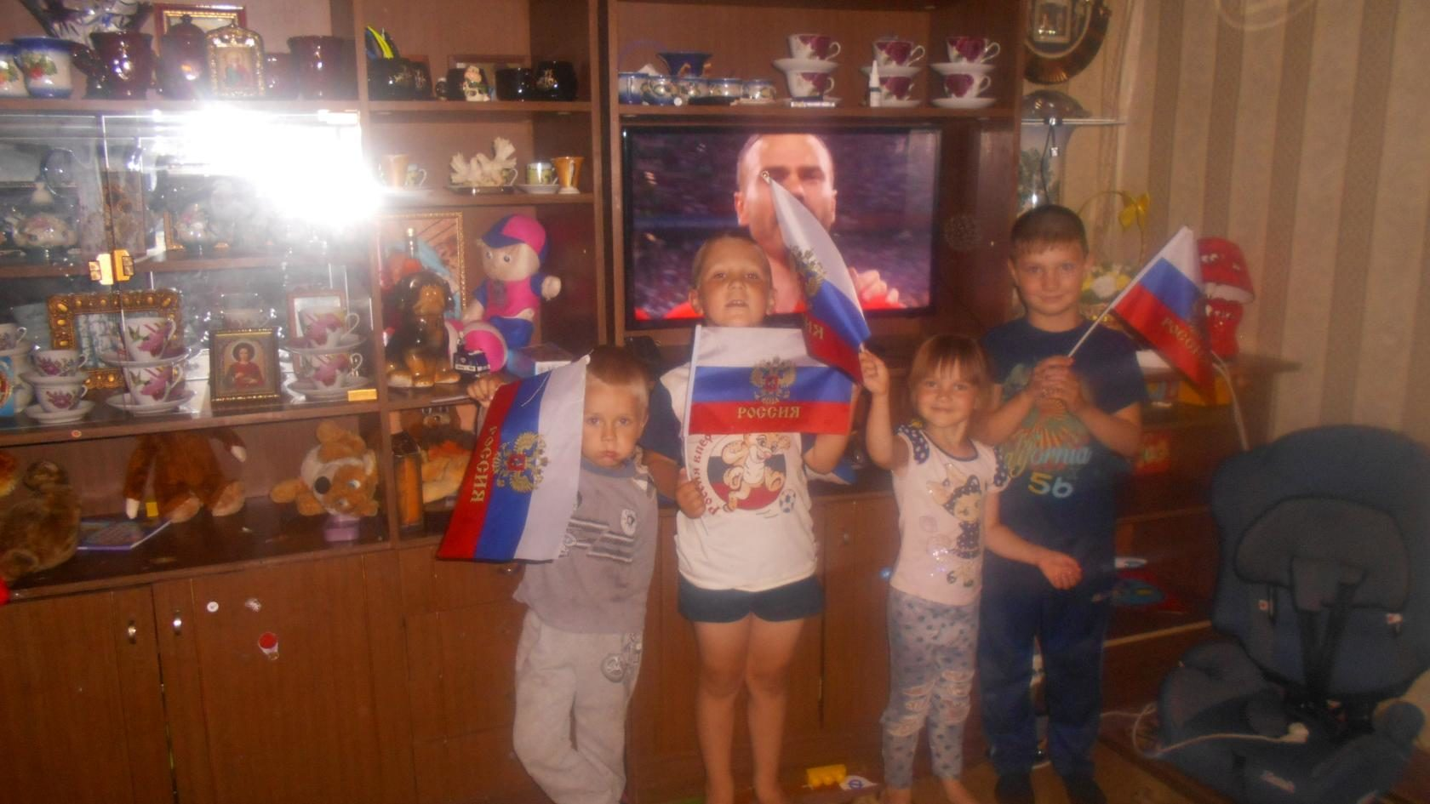
Я уже бабушка, у меня три внука и внучка.

Slide 15
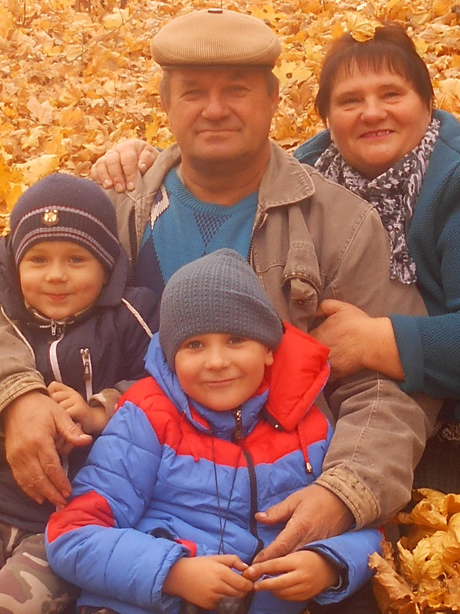
Мы семья очень дружная, любим своих домашних животных, любим выезжать на природу и с пользой проводить свое свободное время, которого у нас очень мало.

Slide 16
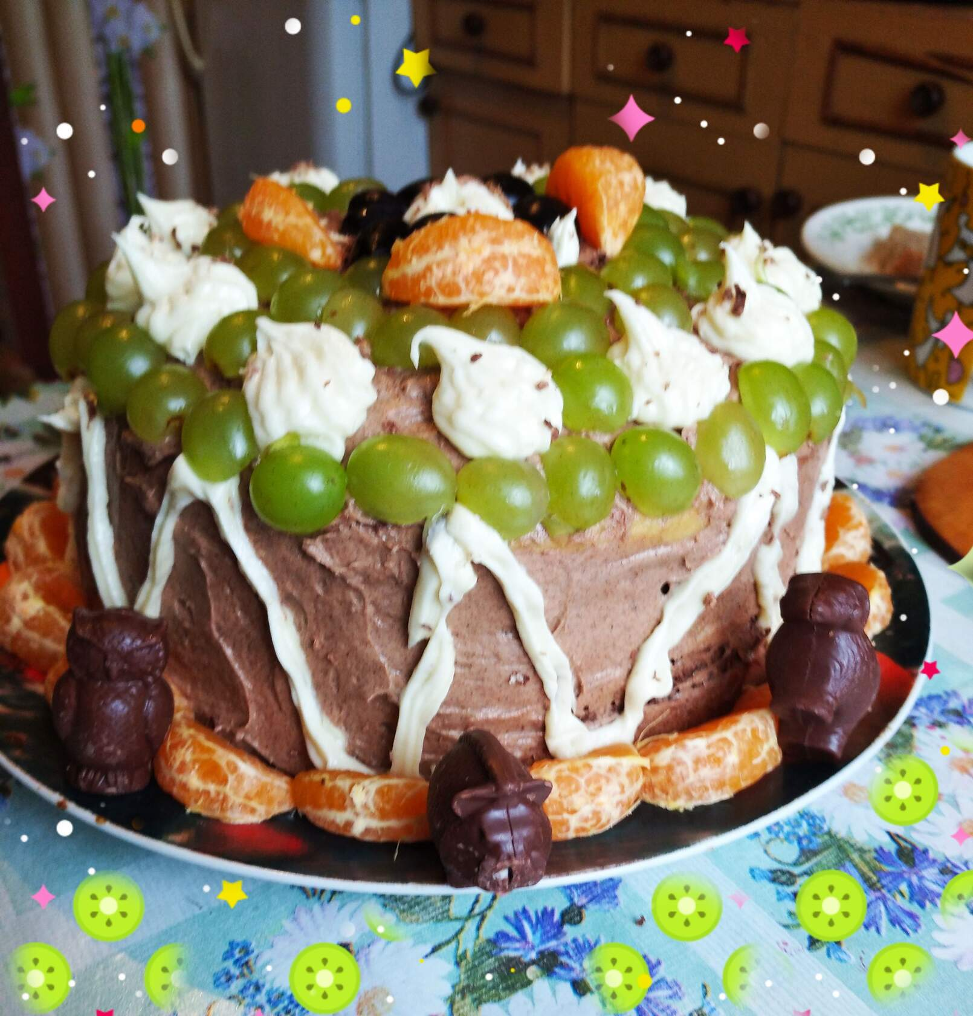
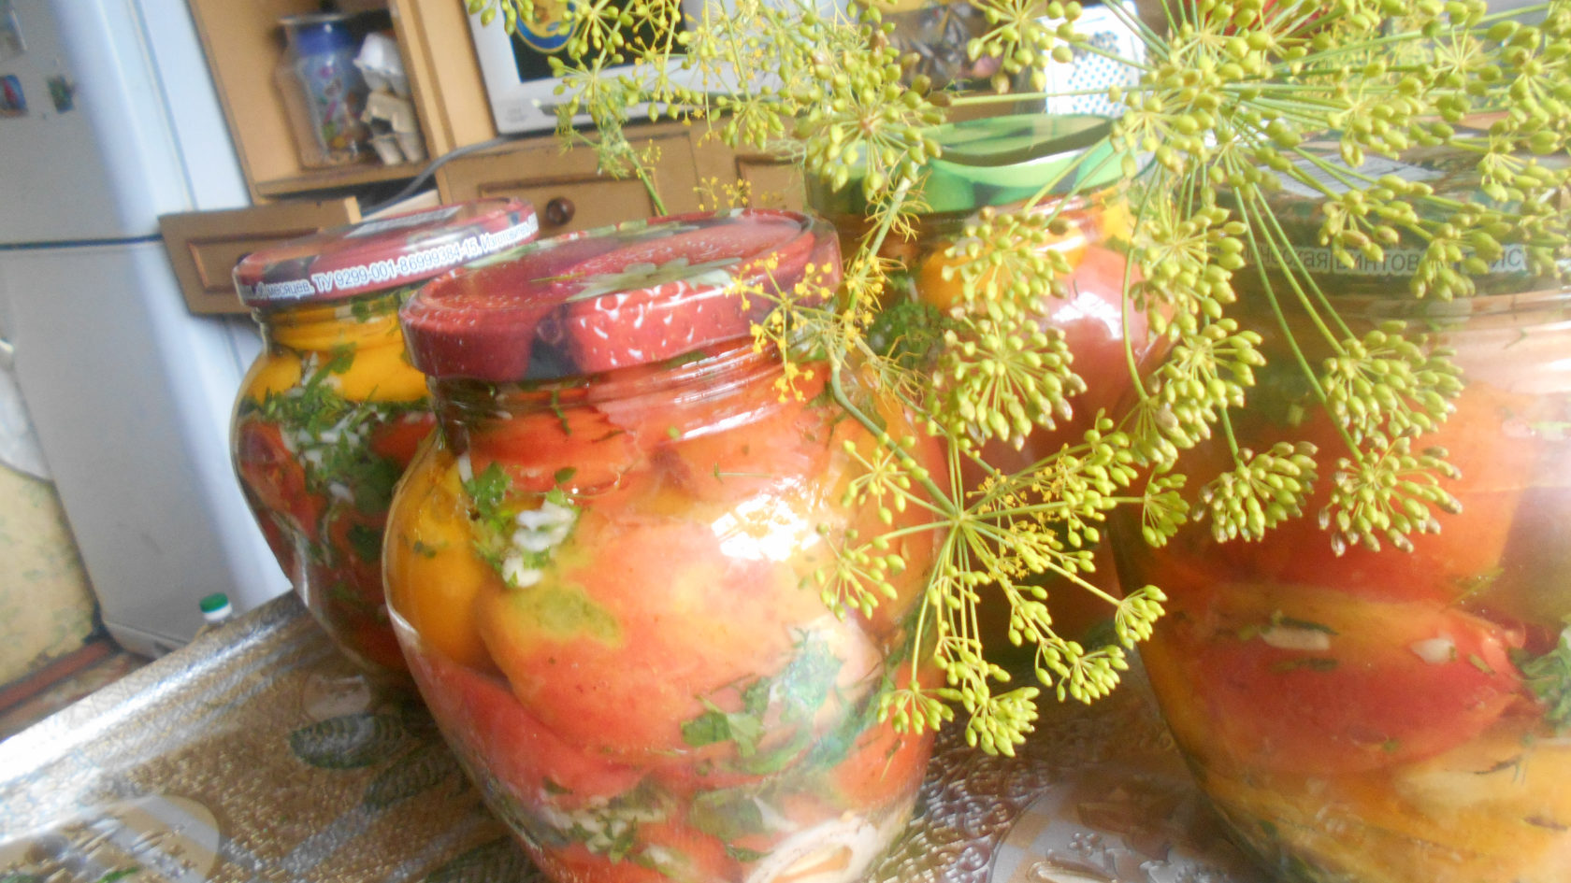
Мое хобби: Люблю готовить, баловать своих детей и внуков тортиками, занимаюсь заготовками, люблю вязать…

Slide 17
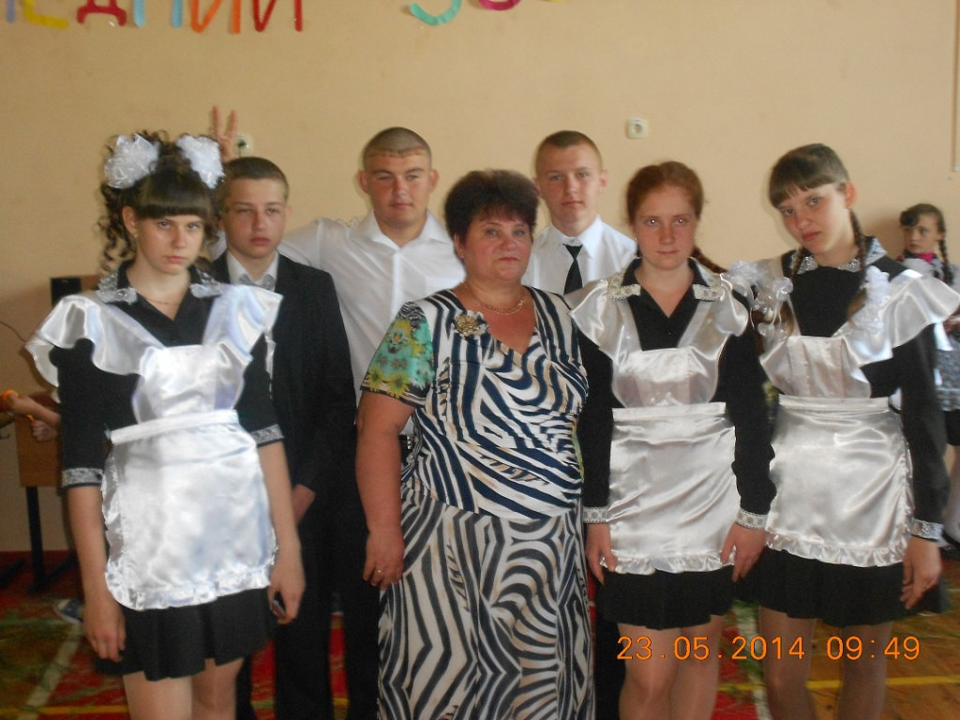
Школа -
Это место, куда привели мои жизненные убеждения. Я выбрала свой путь педагога и вот уже 38 лет работаю и живу в особом измерении: переступая порог школы, забываю о житейских невзгодах, недомогании, заряжаюсь энергией и бодростью своих учеников…

Slide 18
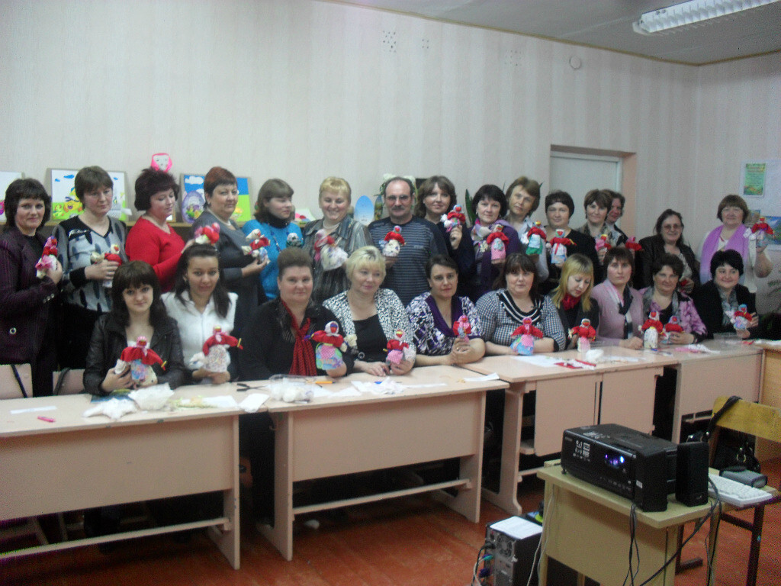
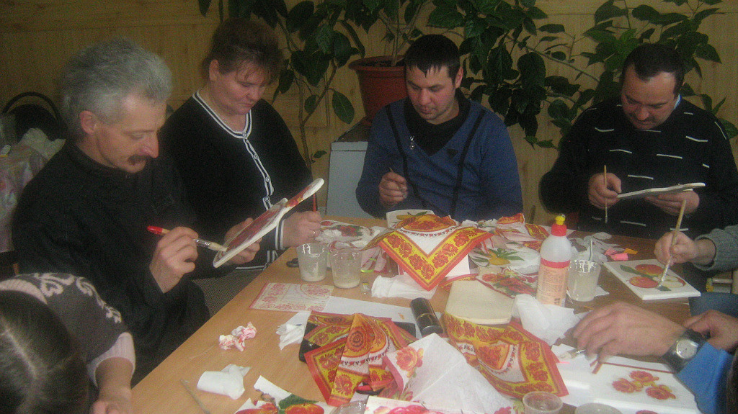
НЕ много о себе: общий педагогический стаж – 38 лет, имею 1 квалификационную категорию, делюсь опытом с коллегами.

Slide 19
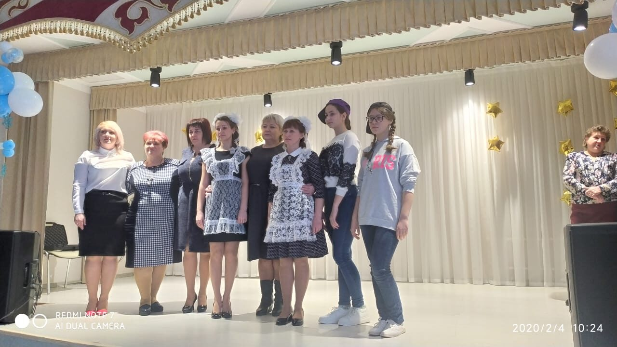
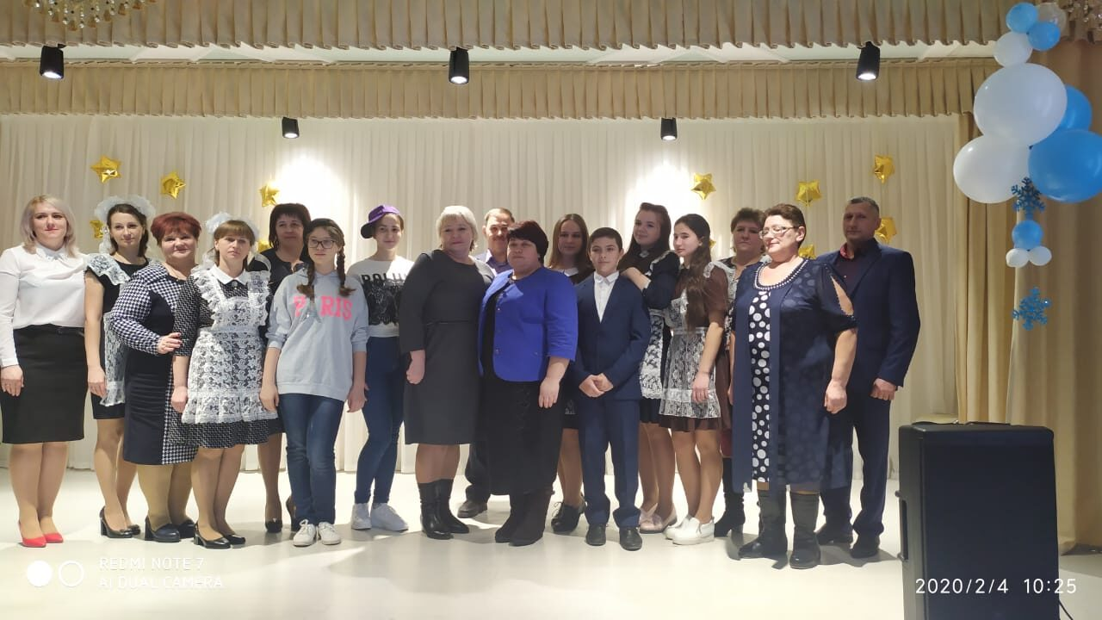
Участвую в творческих конкурсах, с 1990 года являюсь председателем первичной профсоюзной организации.

Slide 20
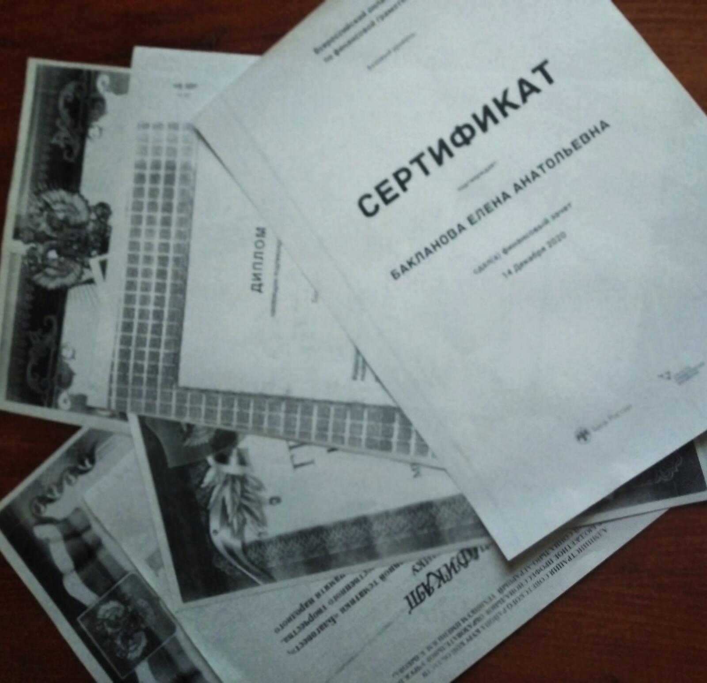
Имею различные сертификаты и грамоты.

Slide 21
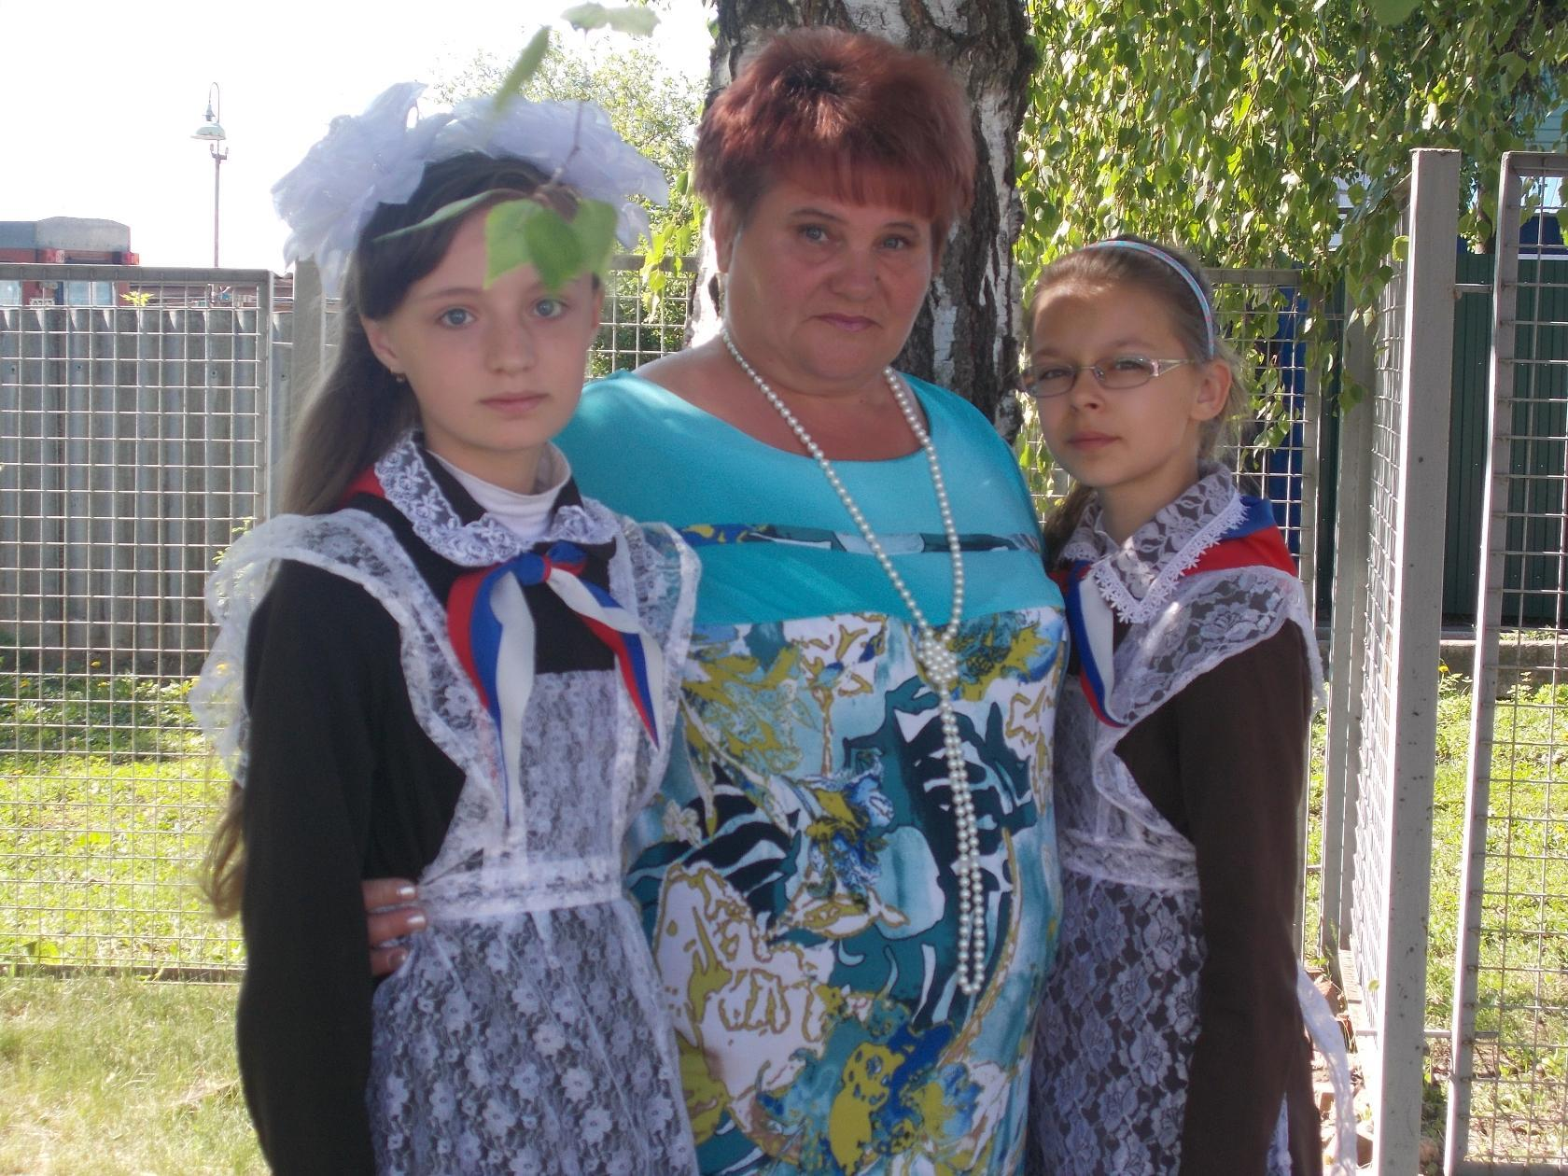
«Учить детей, учиться жизни… Что может быть достойней не земле?»
Каждый, кто выбирает профессию педагога, берет ответсвтенность за тех, кого он будет учить и воспитывать, вместе с тем он отвечает за самого себя, за свою профессиональную подготовку, доказывает свое право быть педагогом. Мое желание учиться, узнавать новое и делиться этими знаниями с другими. Любовь к детям подталкнули меня к выбору профессии. И я нисколько не разочаровалась в данном выборе.

Slide 22
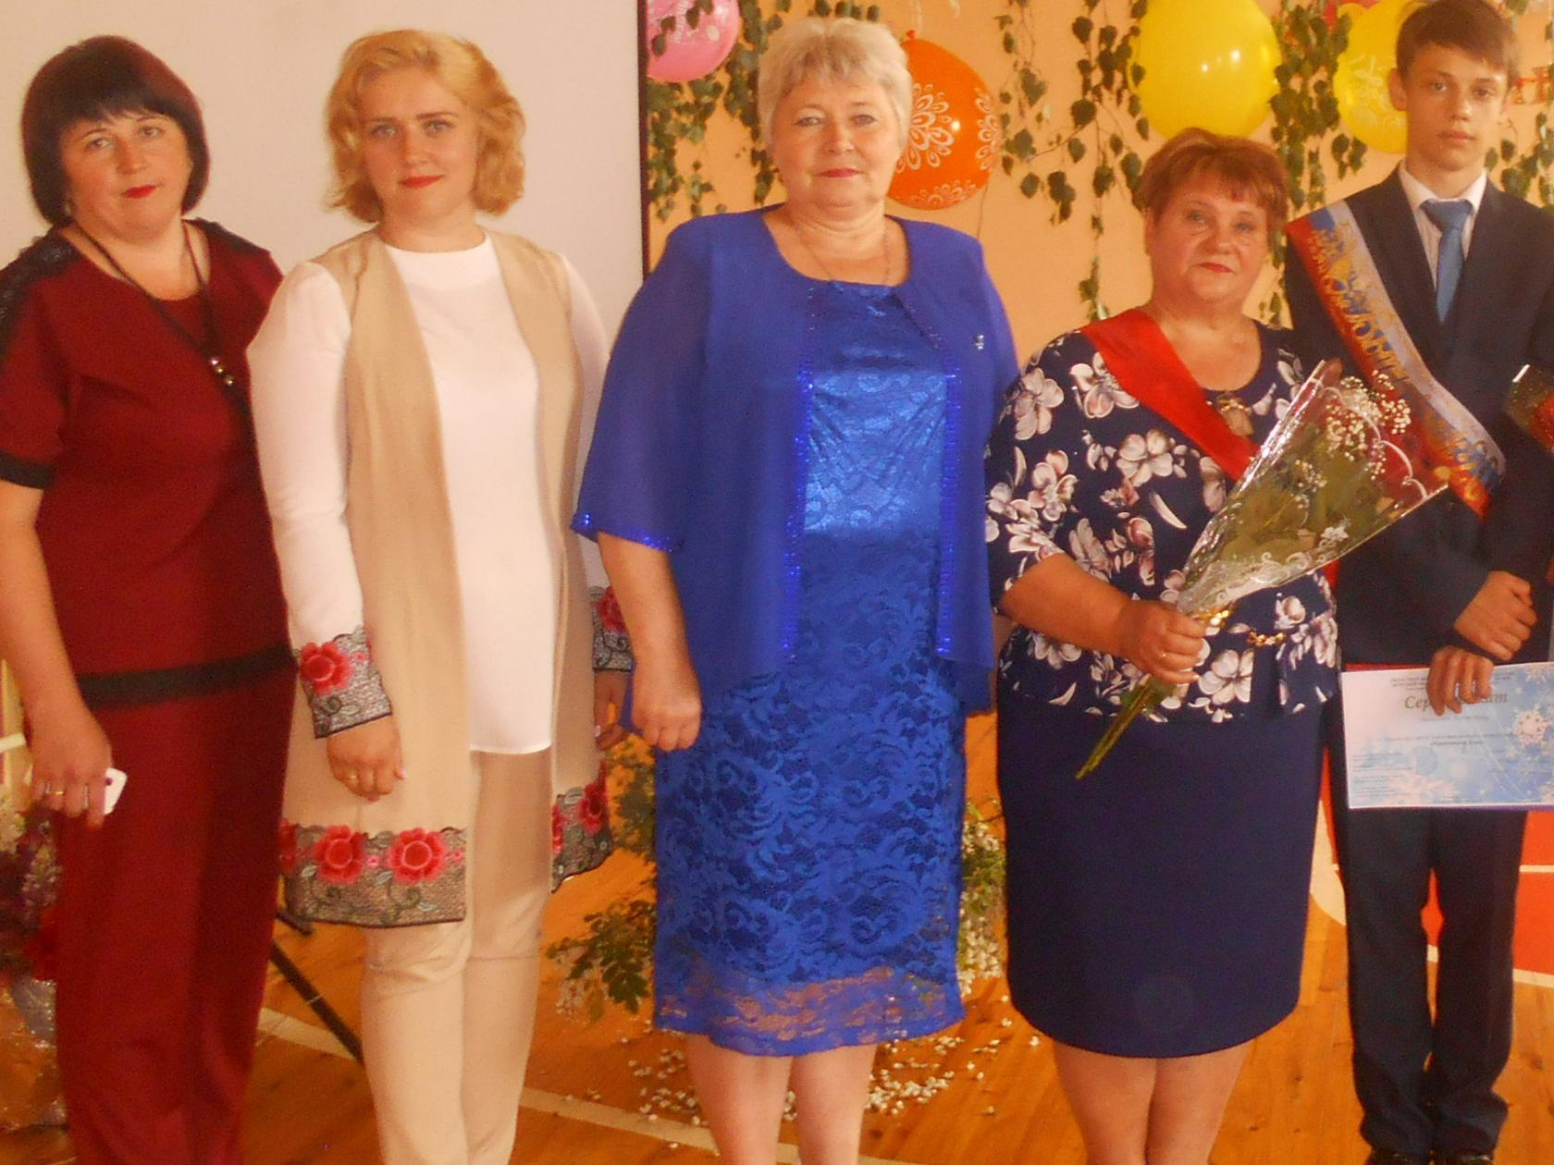
ЖИЗНЬ - как известно быстротечна,
А хочется успеть и там и тут…
Вот не успела и родиться,
А за плечами училище…
И наконец в стенах своей школы, как и мечтала, оказалась я.
И очень рада, что родная школа мне стала будто бы семья!
Здесь росла я и умнела
У коллег всех на виду.
Стаж не малый за плечами
Я без школы не могу.

Slide 23
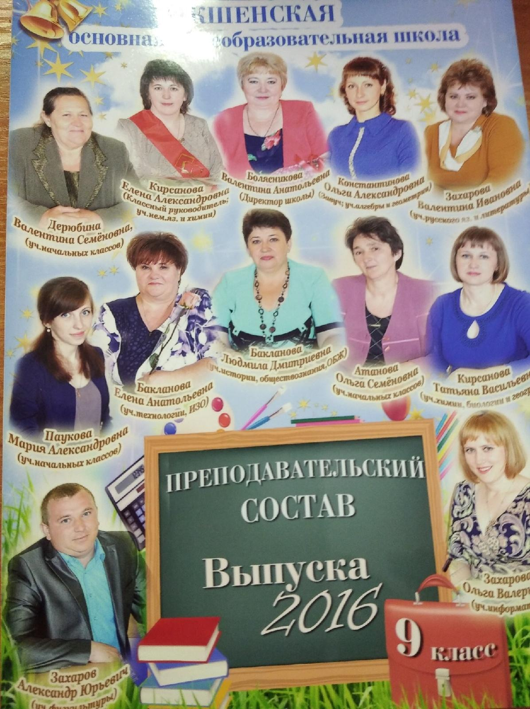
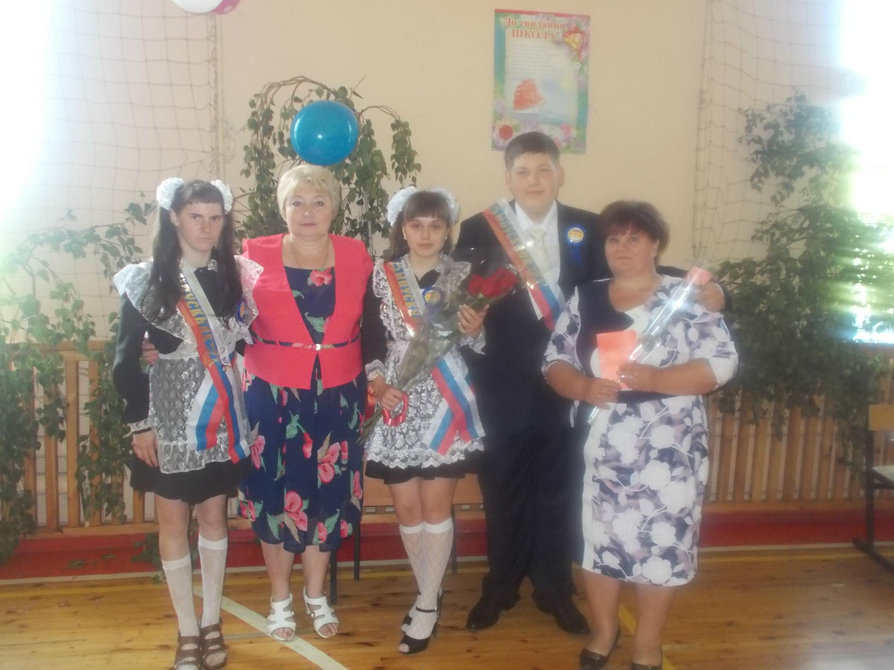
Ведь каждый день, когда я на работе,
Передо мной пример достойных лиц,
Всех самых лучших педагогов,
Что в нашем коллективе собрались!
Да сложно иногда бывает, но кто сказал, что будет мне легко?
Смотрю в глазах детей и забываю, о том, что трудно- с ними мне легко.

Slide 24
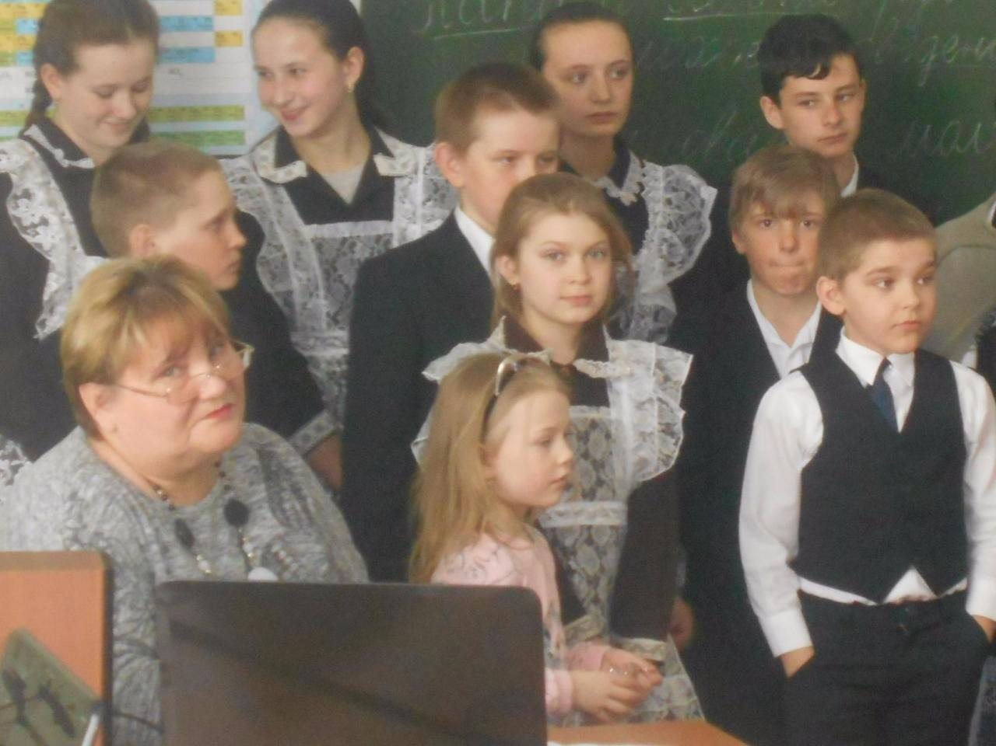
Быть учителем и не быть классным руководителем не возможно… С1983 года и по сей день я являюсь классным руководителем.
И каждая улыбка, подаренная мне ребенком, каждый вопрос на который я могла найти ответ, каждая вершина, которую с моей помощью покорил ученик, делают меня по настоящему счастливой….

Slide 25
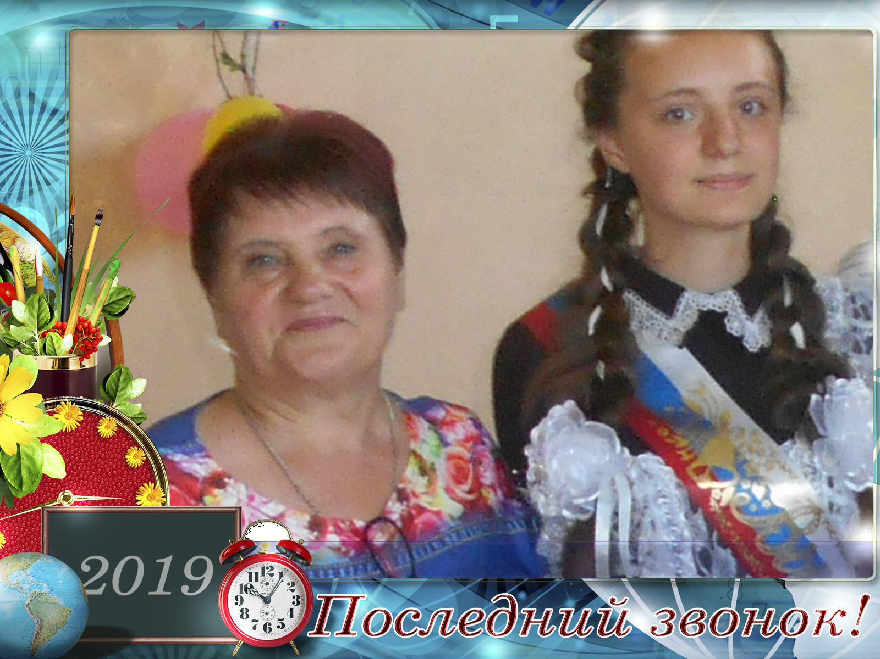
Какой я быть должна?
Быть образцом во всем.
Интеллегентной, доброй, милой, душою чистой и лицом красивой…
Уметь понять ребенка в час любой…Особенно, когда беда над головой…
Понять обиды, боль чужую,
Должна я на защиту стать стеной.
Ребенка всякого уметь любить.
Все делать для ребят с душою.
В своей работе не искать покоя.
Да классной нужно быть такою!

Slide 26
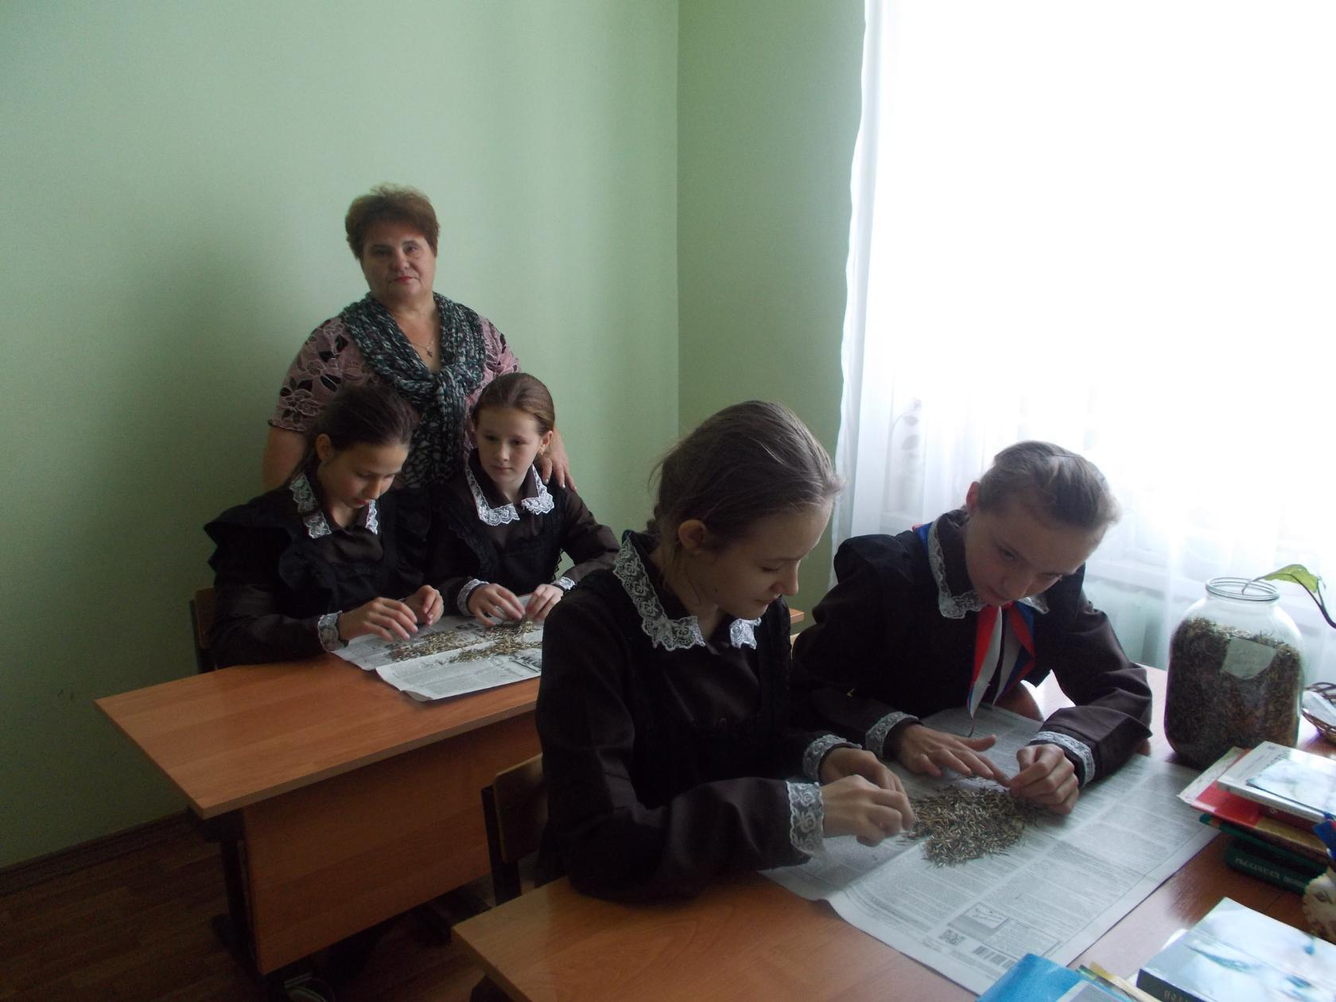
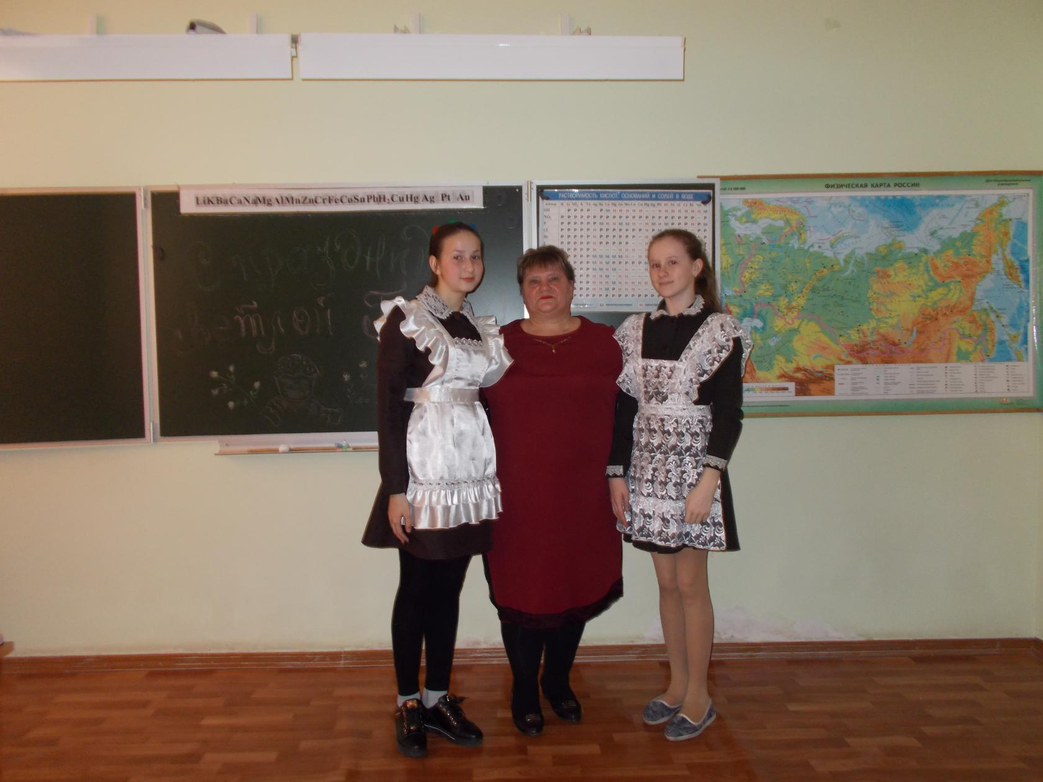
Я вся в делах с утра до ночи! А ночью тоже между прочим,
Я часто не могу уснуть…
Сама советуюсь с собою, как окрылить детей мечтою,
И повести в не легкий путь?
Чтобы они, в меня поверив, в мир распахнули настежь двери,
Исследовать его могли.

Slide 27
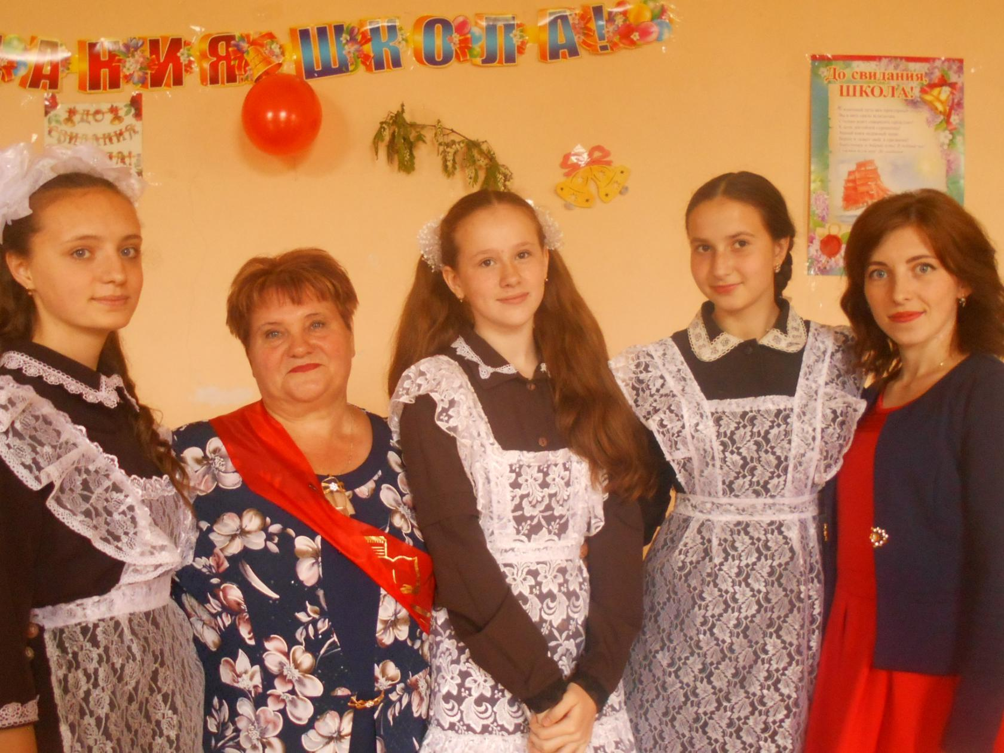
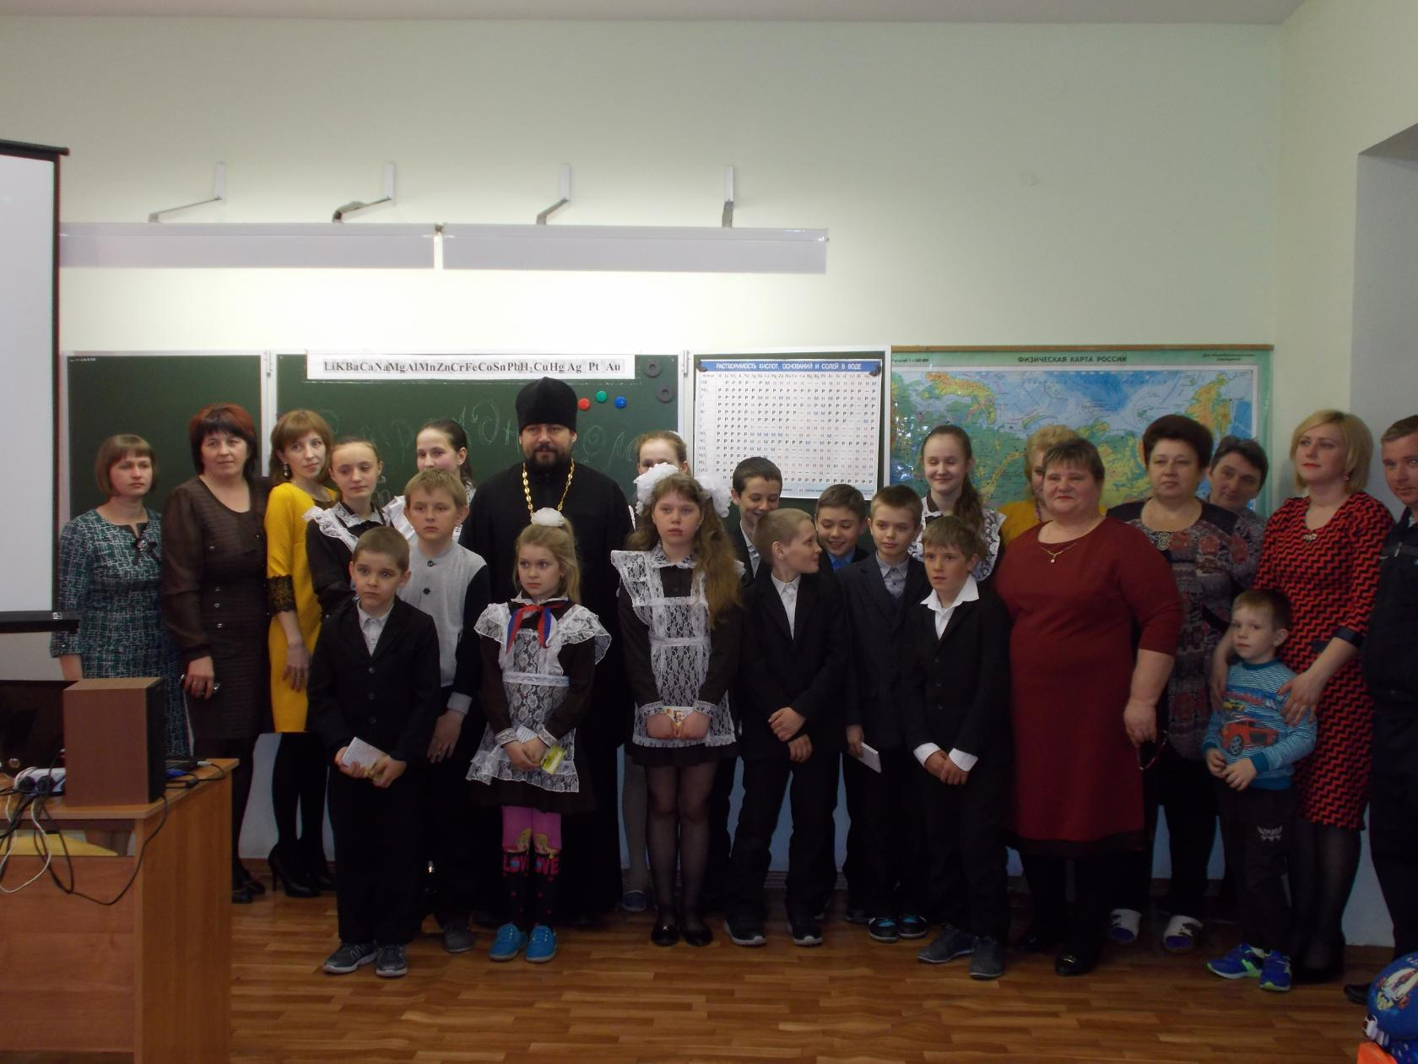
Чтоб что –то новое открыли, чтобы смеялись и дружили,
Чтоб развивались и росли!
Ведь стоит лишь помочь немножко
И сердце в крохотных ладошках
Ребенок сам протянет мне!

Slide 28
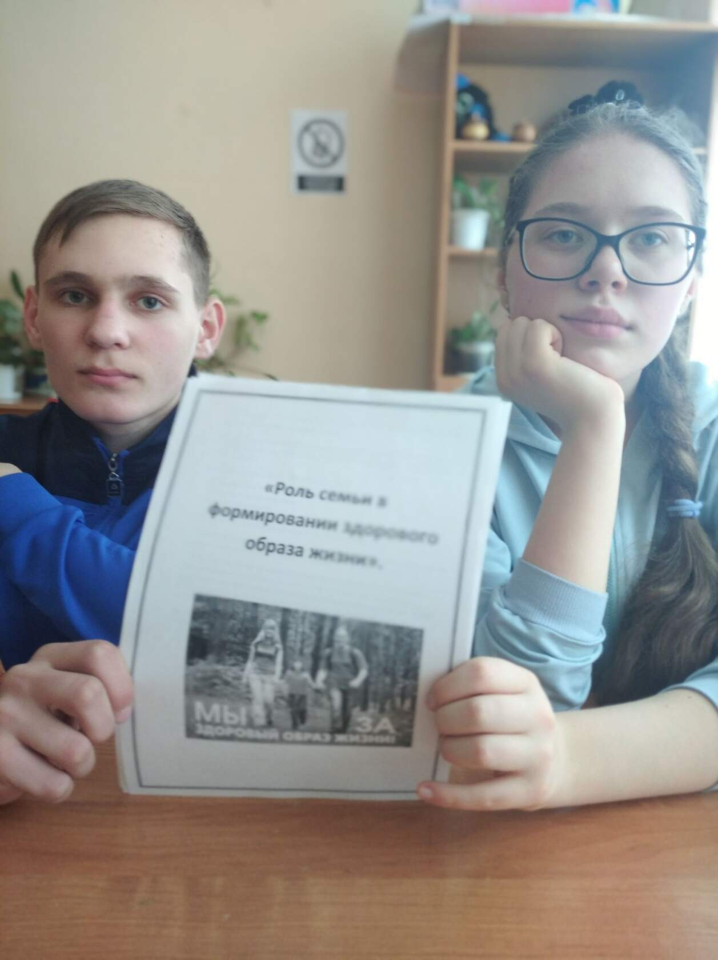
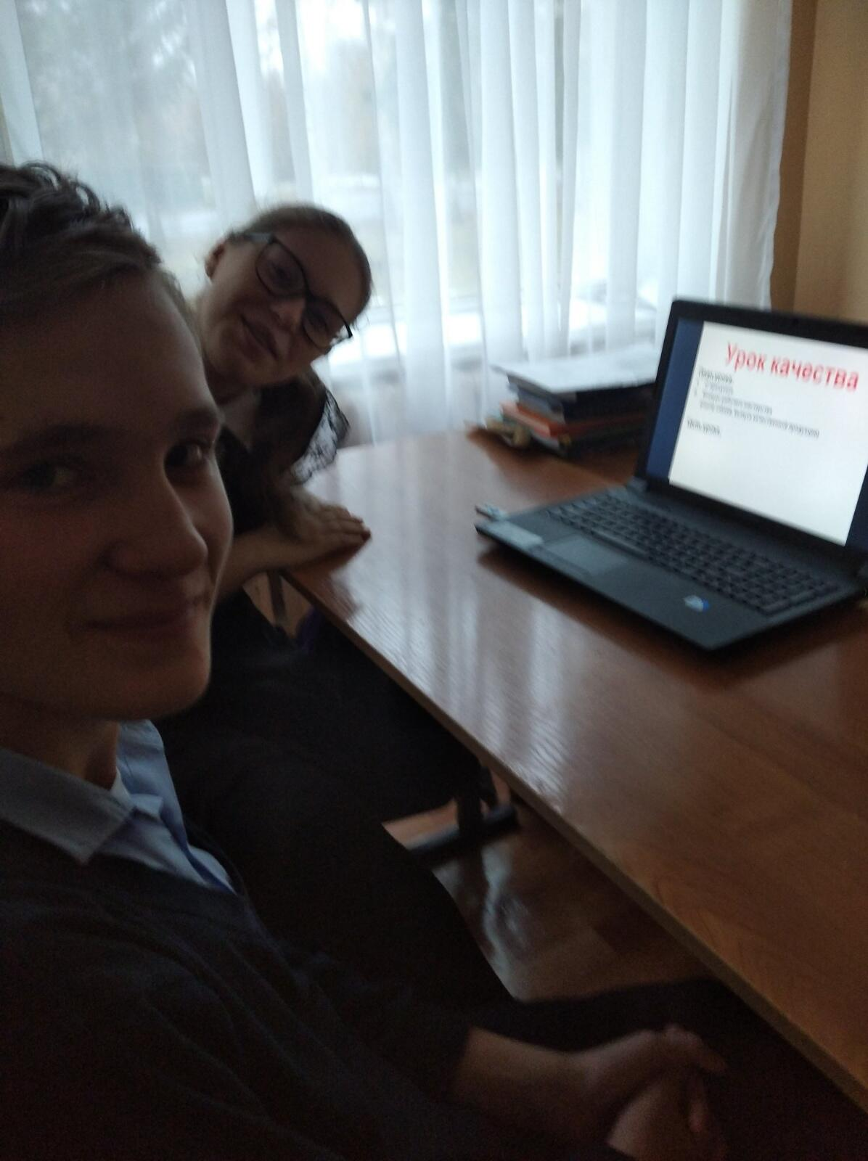
Мой класс – девчонки и мальчишки,
Такие разные они. Одни рисуют, любят книжки, Других компьютер так манит…

Slide 29
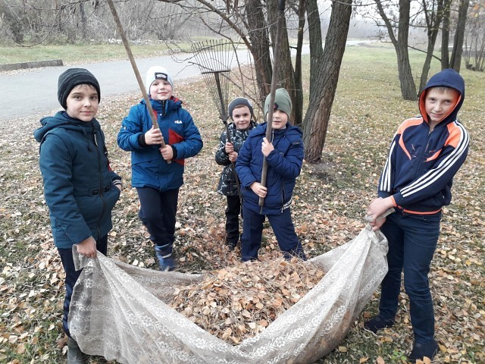
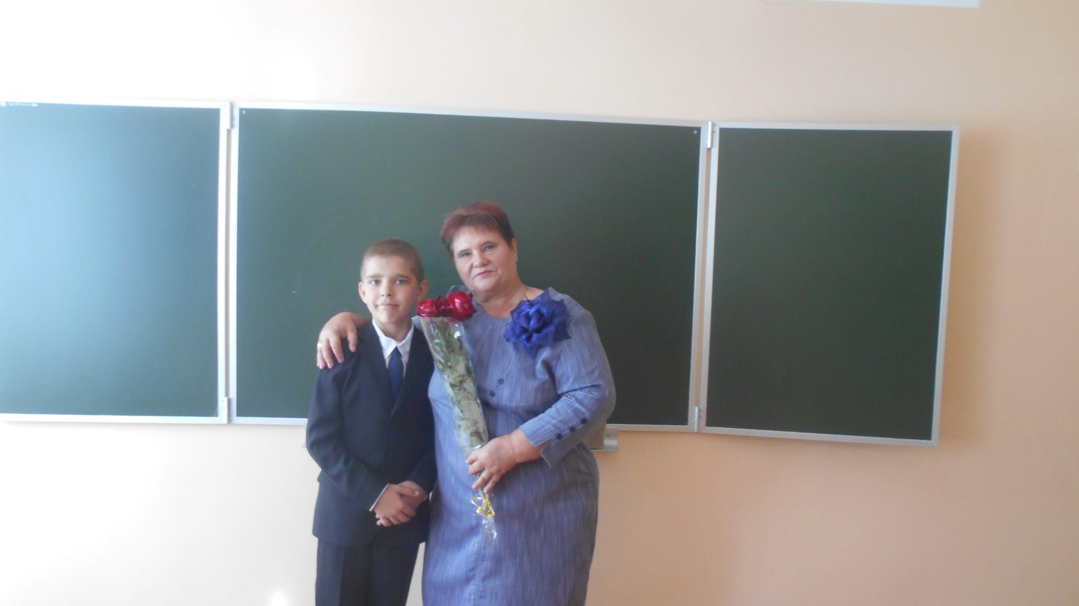
Они конечно непоседы, но знаю не зачем кричать
Ведь можно в ласковой беседе про поведение сказать…

Slide 30
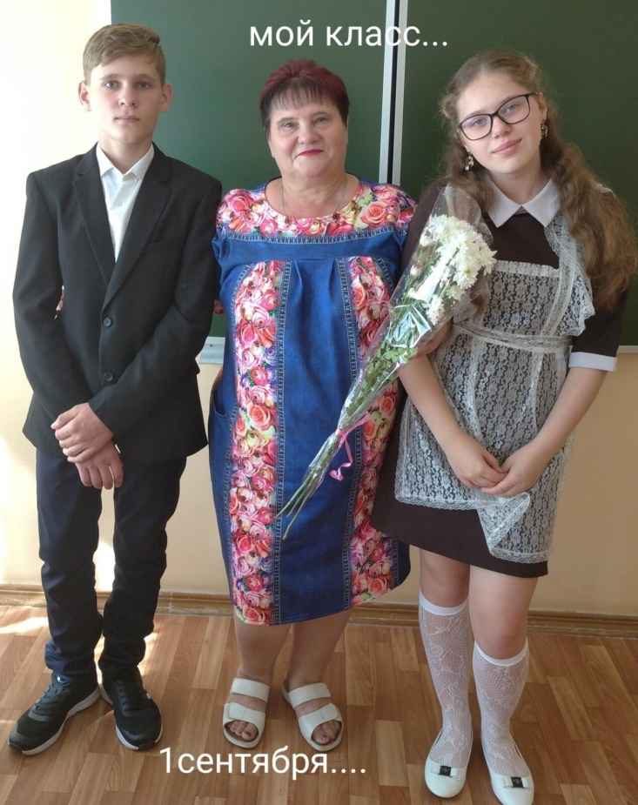
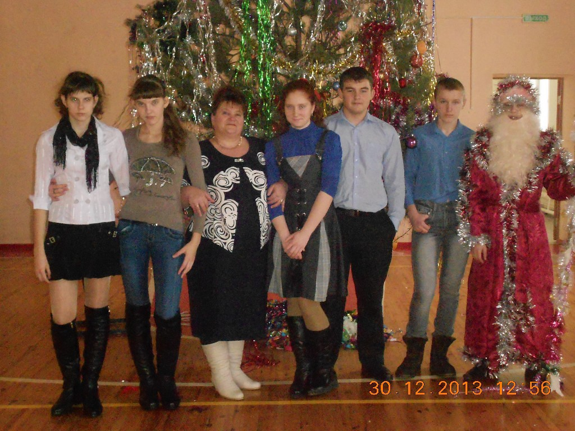
Вхожу в свой класс я улыбаясь и вижу блеск ответных глаз.
Я их люблю, для них стараюсь,
Ведь класс мой самый лучший класс!

Slide 31
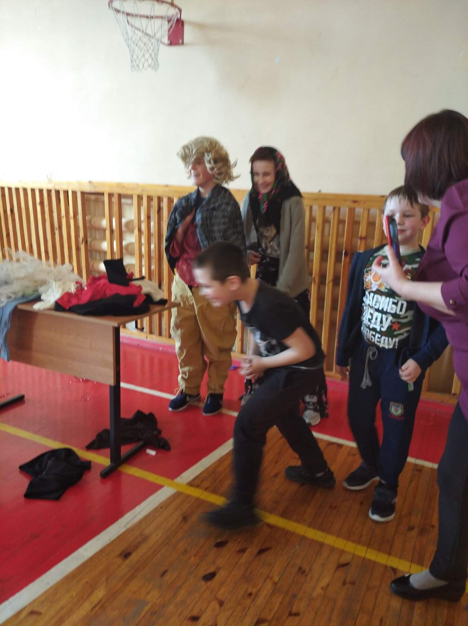
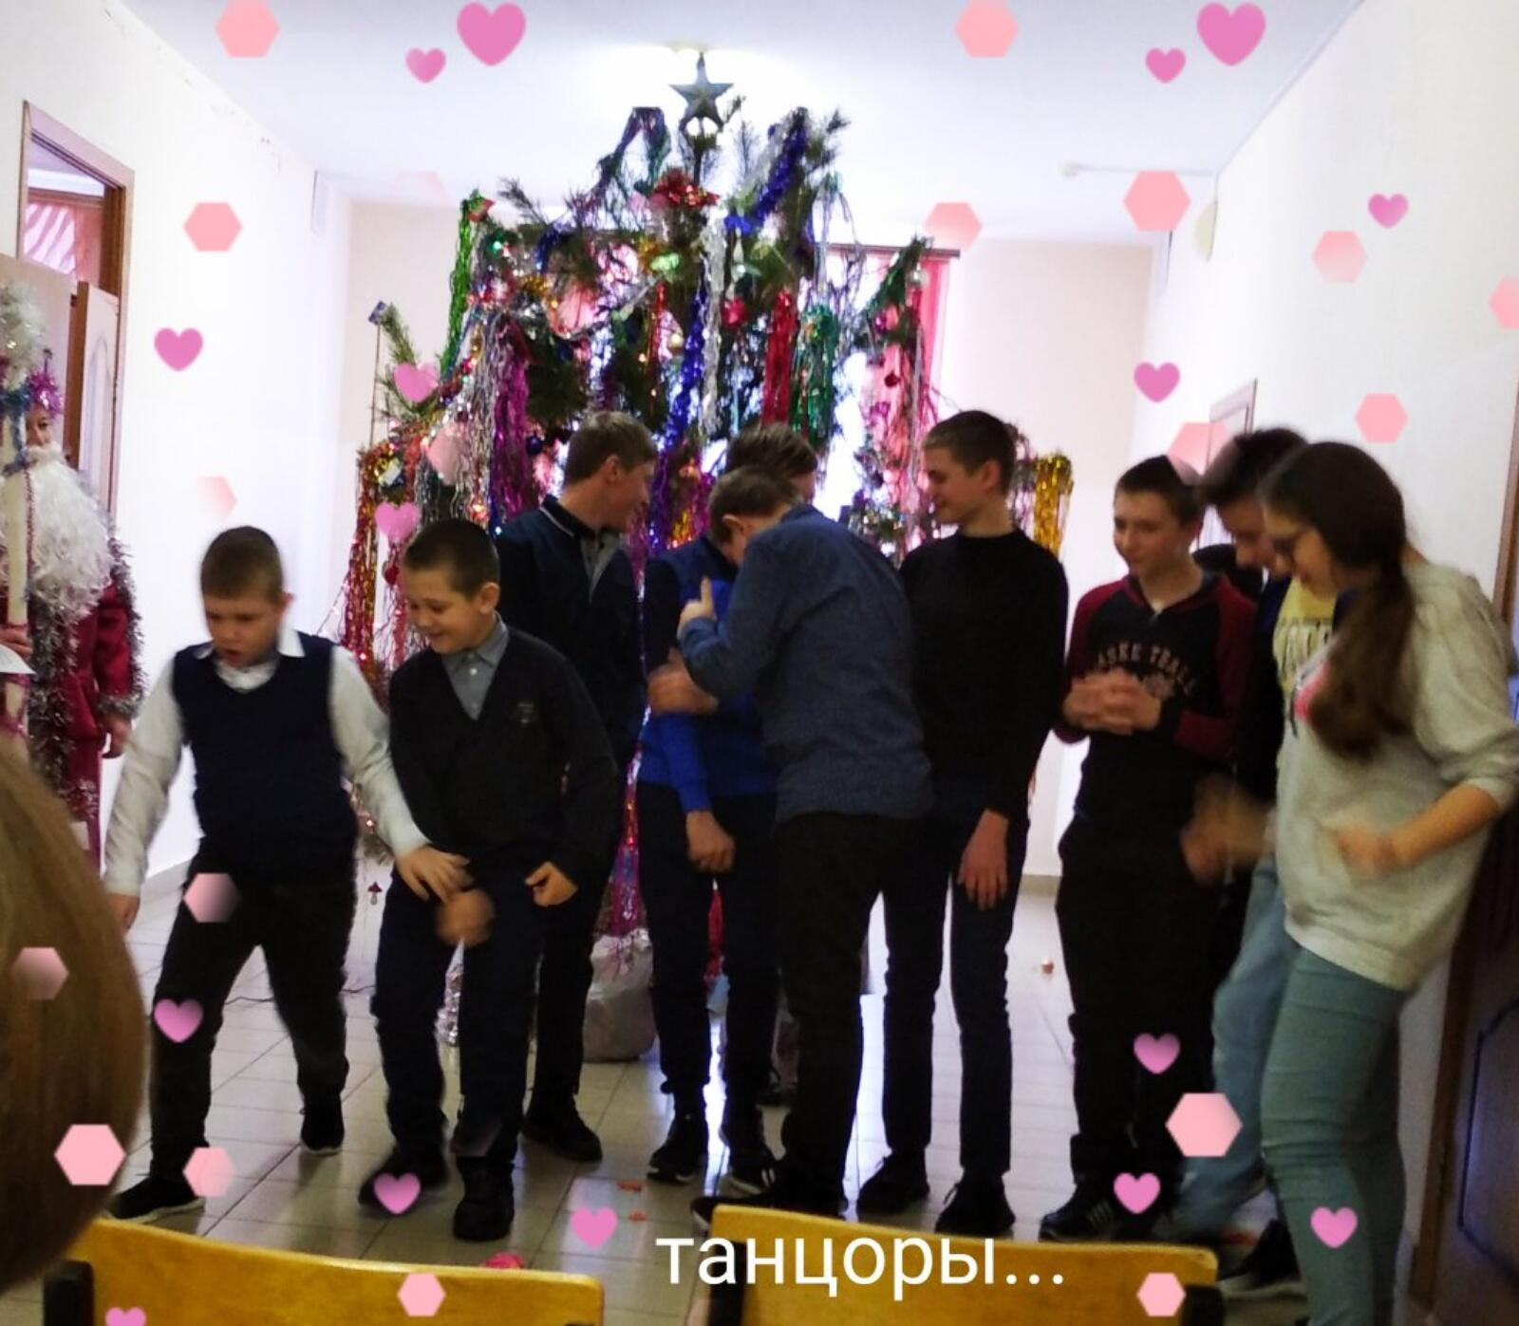
Веселый и шумный, задорный, спортивный.
Мобильный и умный, весьма креативный
И очень активный мой класс…

Slide 32
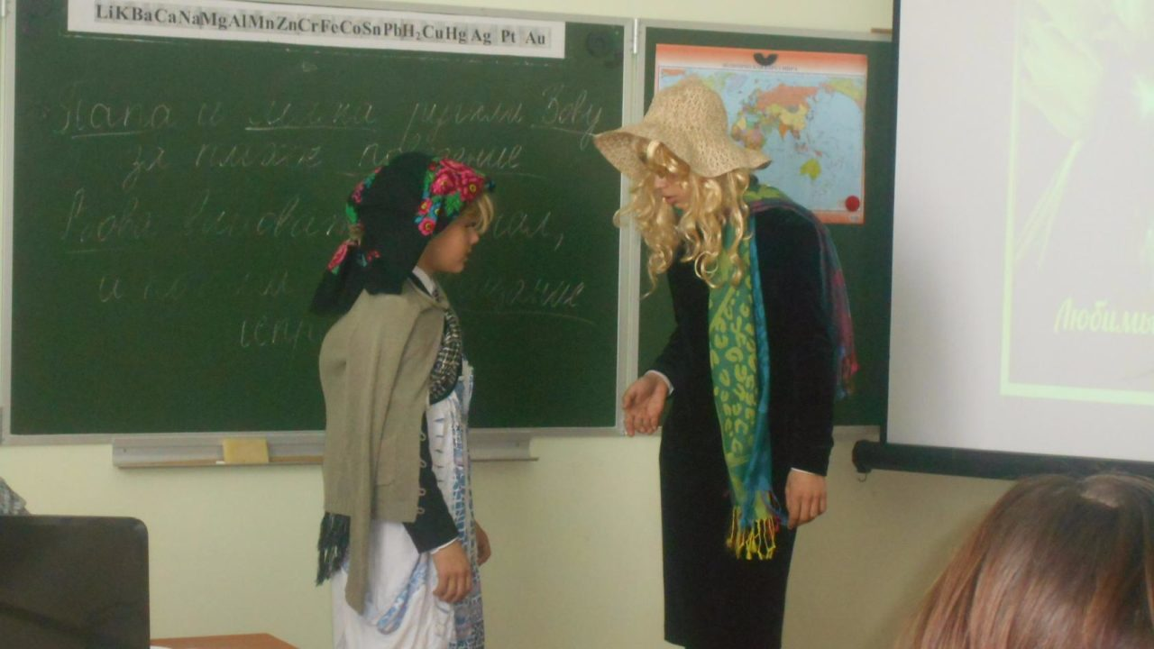
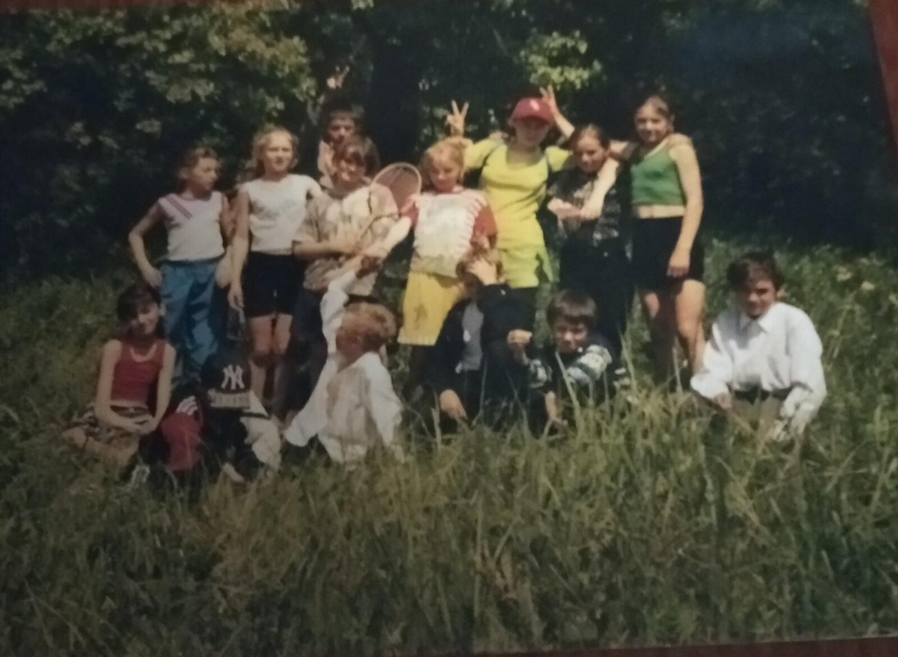
Совмещаем порой не возможное…Репетиции вместе с контрольными,
Тренировки, потом сочинения, даже выборы, танцы и пение!

Slide 33
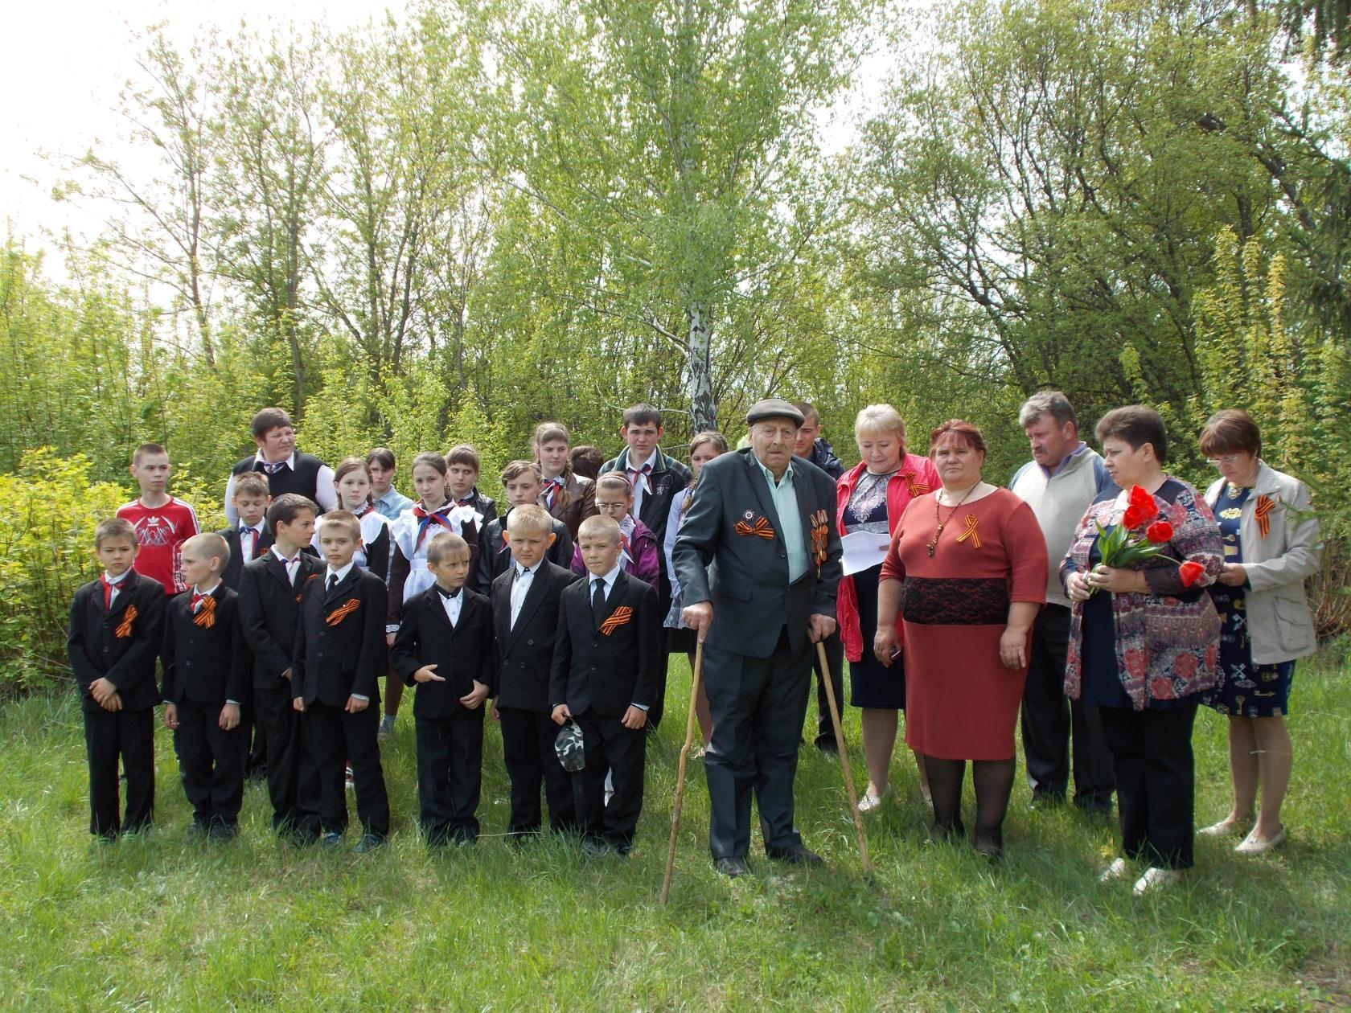
Мои ученики- участники и победители различных конкурсов и олимпиад.

Slide 34
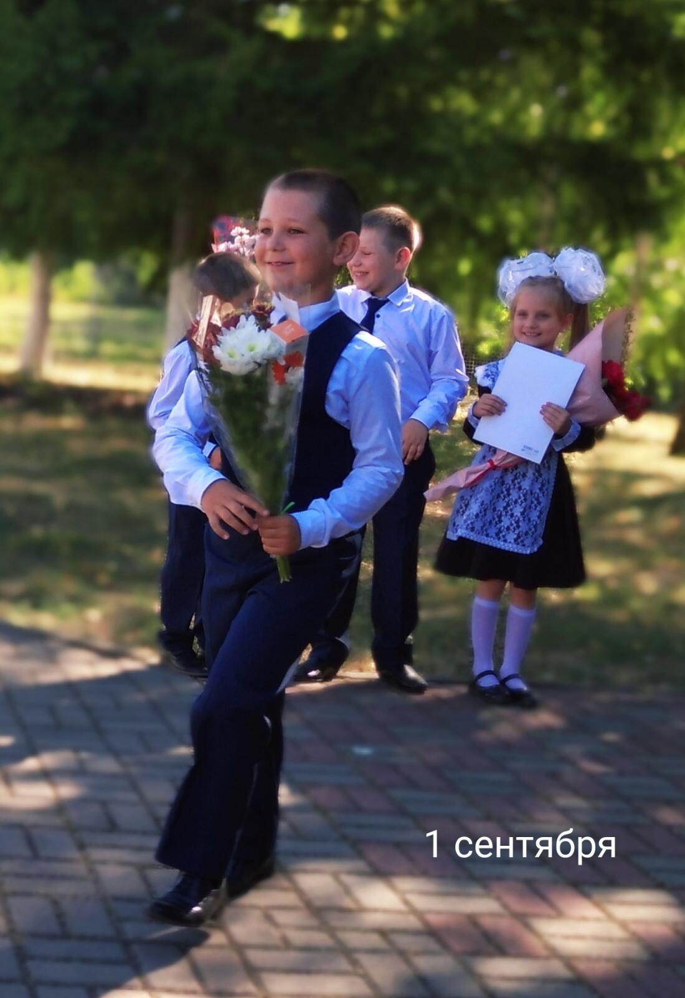
Нет, не обманула СУДЬБА
По прежнему дышу я вами
И надо мной свои права
Вы не утратите с годами.
Люблю детей я всей душой
И знаниями делиться рада
Возможность вместе выступать!
Успехи ваши мне награда!
Я без детей не значу ничего!
Когда смеюсь, грущу и плачу
Живу для них я видно от того,
Что без детей я ничего не значу!
Кручусь, вращаюсь в собственных делах,
Встречаю за удачей – неудачу…
Но каждый день мой полон мыслями о них-
Ведь без детей я ничего не значу!...

Slide 35
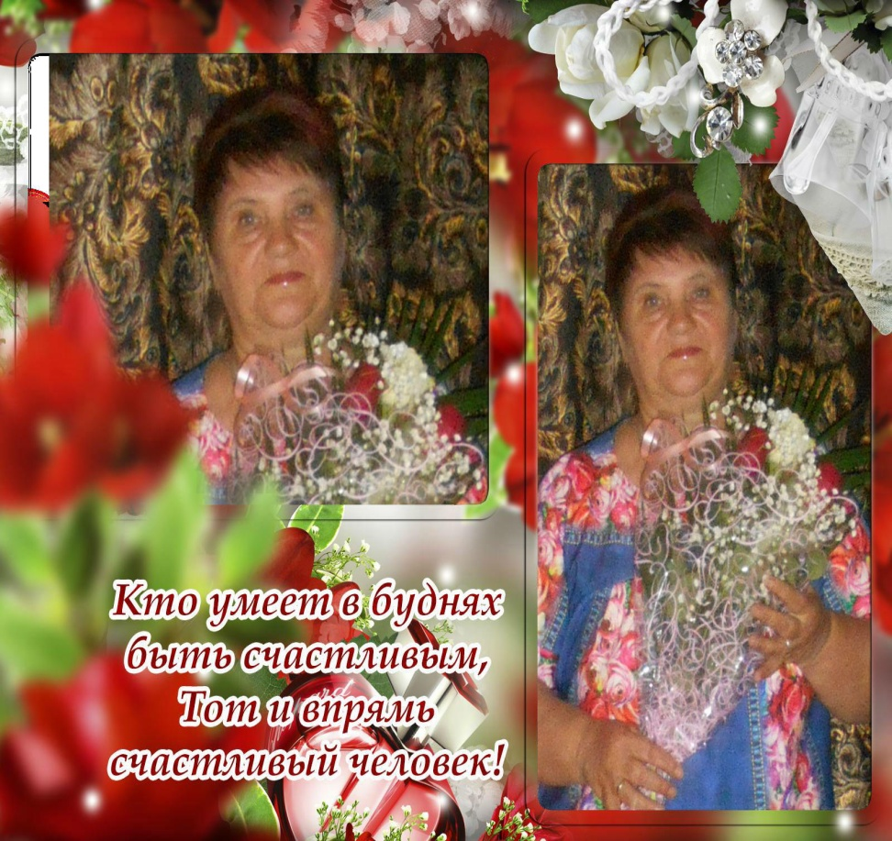
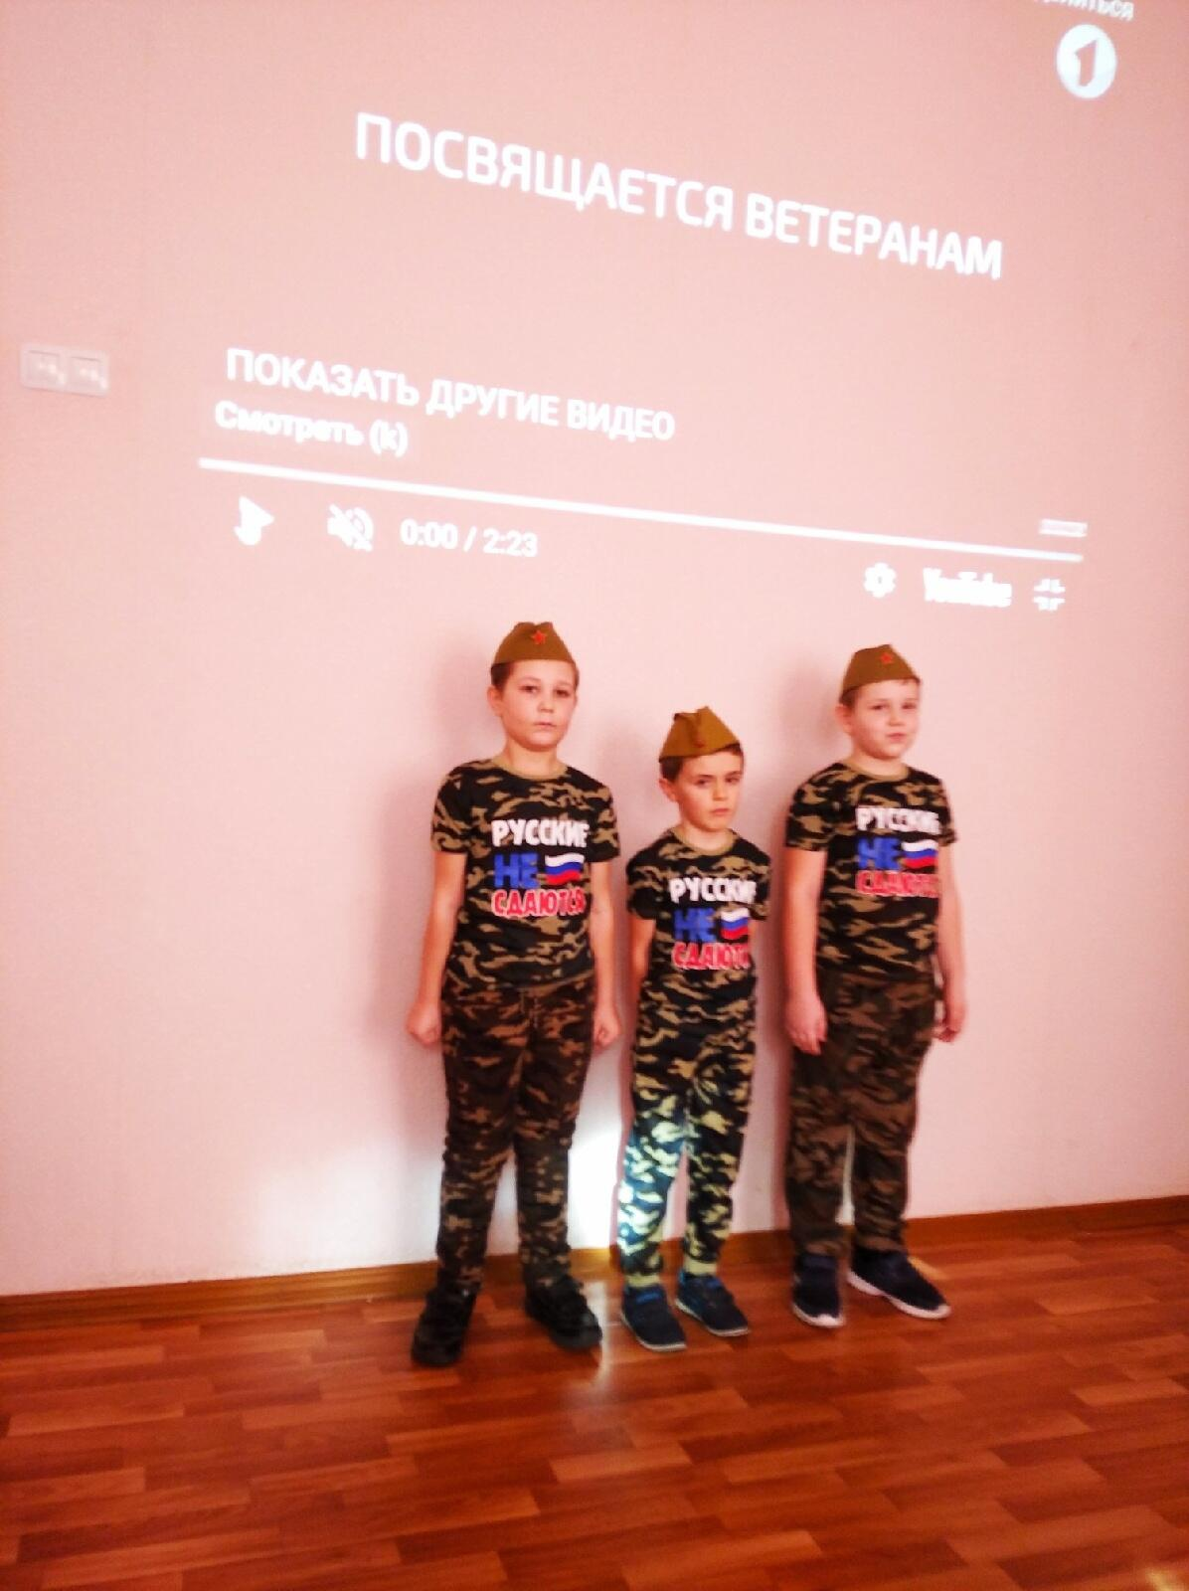
Мне большего счастья, чем это - не надо.
Стучи переполненное до краев, для юного племени, школьного класса.
Настежь открытое сердце мое. И каждый час, и каждую минуту
О чьих – то судьбах вечная забота. Кусочек сердца отдавать кому – то
Такая вот моя РАБОТА…

Slide 36
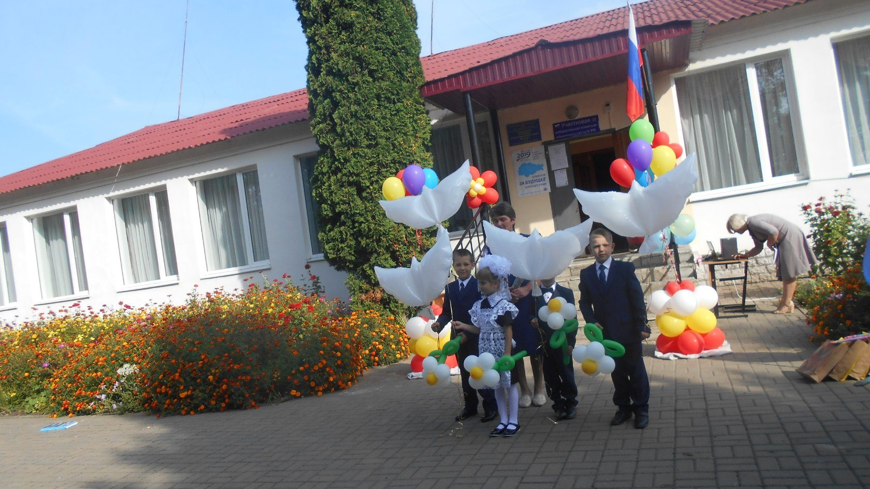
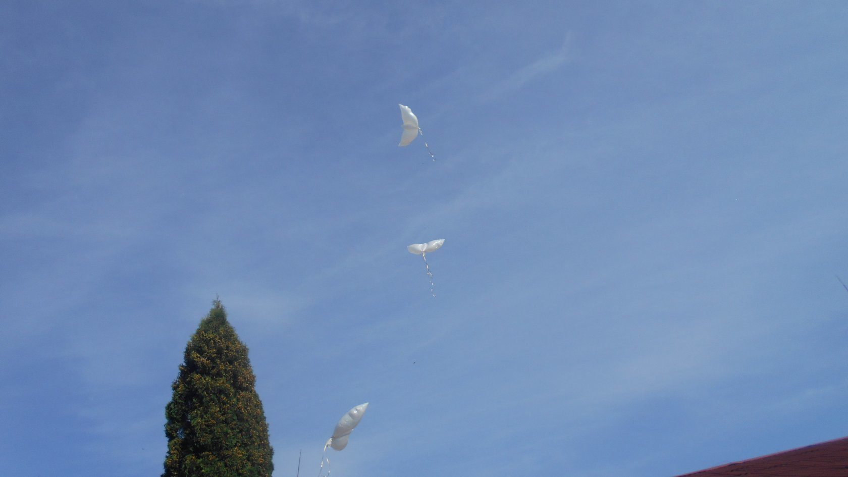
НЕ мало есть профессий на земле,
Но быть не каждый сможет педагогом
Как чайку моря гладь к себе манит
Так сердце связано навек с детьми и школой!

Slide 37
Спасибо за внимание.

